Slide 1
《Spark编程基础 （Python版，第2版）》
教材官网： http://dblab.xmu.edu.cn/post/spark-python2/
第7章 Spark MLlib

Slide 2

提纲
7.1 基于大数据的机器学习
7.2 机器学习库MLlib概述
7.3 基本的数据类型
7.4 基本的统计分析工具
7.5 机器学习流水线
7.6 特征提取、转换和选择及局部敏感哈希
7.7 分类算法
7.8 聚类算法
7.9 频繁模式挖掘算法
7.10 协同过滤算法
7.11 模型选择

Slide 3
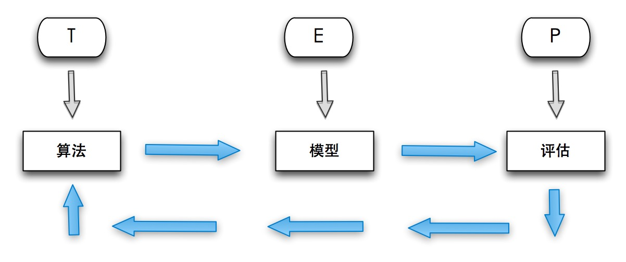
9.1 基于大数据的机器学习
机器学习可以看做是一门人工智能的科学，该领域的主要研究对象是人工智能。机器学习利用数据或以往的经验，以此优化计算机程序的性能标准。
机器学习强调三个关键词：算法、经验、性能

Slide 4
9.1 基于大数据的机器学习
传统的机器学习算法，由于技术和单机存储的限制，只能在少量数据上使用，依赖于数据抽样
大数据技术的出现，可以支持在全量数据上进行机器学习
机器学习算法涉及大量迭代计算
基于磁盘的MapReduce不适合进行大量迭代计算
基于内存的Spark比较适合进行大量迭代计算

Slide 5
9.1 基于大数据的机器学习
相比而言，Spark立足于内存计算，适用于迭代计算，能很好地与机器学习算法相匹配，这也是近年来Spark平台流行的重要原因，业界的很多业务纷纷从Hadoop平台转向Spark平台
Spark提供了一个基于海量数据的机器学习库，它提供了常用机器学习算法的分布式实现，对普通开发者而言，只需要有Spark编程基础，并且了解机器学习算法的基本原理和方法中相关参数的含义，就可以轻松地通过调用相应的API来实现基于海量数据的机器学习过程

Slide 6
9.2 机器学习库MLlib概述
MLlib是Spark的机器学习（Machine Learning）库，旨在简化机器学习的工程实践工作
MLlib由一些通用的学习算法和工具组成，包括分类、回归、聚类、协同过滤、降维等，同时还包括底层的优化原语和高层的流水线（Pipeline）API，具体如下：
算法工具：常用的学习算法，如分类、回归、聚类和协同过滤；
特征化工具：特征提取、转化、降维和选择工具；
流水线(Pipeline)：用于构建、评估和调整机器学习工作流的工具;
持久性：保存和加载算法、模型和管道;
实用工具：线性代数、统计、数据处理等工具。

Slide 7
9.2 机器学习库MLlib概述
目前MLlib支持的主要机器学习算法
类型 | 算法
基本统计（Basic Statistics） | Summary Statistics，Correlations，Stratified Sampling，Hypothesis Testing，Random Data Generation
分类和回归（Classification and Regression） | Support Vector Machines（SVM），Logistic Regression，Linear Regression，Naive Bayes，Decision Trees，Random Forest，Gradient-Boosted Trees
协同过滤（Collaborative Filtering） | Alternating Least Squares（ALS）
聚类（Clustering） | K-Means，Gaussian Mixture Model，Latent Dirichlet Allocation （LDA），Bisecting K-Means
降维（Dimensionality Reduction） | Singular Value Decomposition（SVD），Principal Component Analysis（PCA）
特征提取和转换（Feature Extraction and Transformation） | Term Frequency-Inverse Document Frequency（TF-IDF），Word2Vec，StandardScaler，Normalizer

Slide 8
9.2 机器学习库MLlib概述
Spark 机器学习库从1.2 版本以后被分为两个包：
spark.mllib 包含基于RDD的原始算法API。Spark MLlib 历史比较长，在1.0 以前的版本即已经包含了，提供的算法实现都是基于原始的 RDD
spark.ml 则提供了基于DataFrames 高层次的API，可以用来构建机器学习工作流（PipeLine）。ML Pipeline 弥补了原始 MLlib 库的不足，向用户提供了一个基于 DataFrame 的机器学习工作流式 API 套件
Notes:
使用 ML Pipeline API可以很方便的把数据处理，特征转换，正则化，以及多个机器学习算法联合起来，构建一个单一完整的机器学习流水线。

Slide 9
9.3 基本的数据类型
7.3.1 本地向量
7.3.2 标注点
7.3.3 本地矩阵
7.3.4 数据源

Slide 10
9.3.1 本地向量
稠密向量（DenseVector）
使用双精度浮点型数组来表示每一维的元素
稀疏向量（SparseVector）
稀疏向量则是基于一个整型索引数组和一个双精度浮点型的值数组。
向量(1.0, 0.0, 3.0)
稠密向量表示形式是[1.0,0.0,3.0]
而稀疏向量形式则是(3, [0,2], [1.0, 3.0])
Notes:
本地向量分为稠密向量（DenseVector）和稀疏向量（SparseVector）两种。稀疏向量(3, [0,2], [1.0, 3.0])中，3是向量的长度，[0,2]是向量中非0维度的索引值，表示位置为0、2的两个元素为非零值，而[1.0, 3.0]则是按索引排列的数组元素值。

Slide 11
9.3.1 本地向量
所有本地向量都以org.apache.spark.ml.linalg.Vector为基类，DenseVector和SparseVector分别是它的两个继承类，故推荐使用Vectors工具类下定义的工厂方法来创建本地向量。
Notes:
介绍了创建稠密本地向量，以及两种创建稀疏本地向量的方法。创建稀疏向量：第一个方法第二个参数数组指定了非零元素的索引，而第三个参数数组则给定了非零元素值；第二个方法第二个参数是一个序列，其中每个元素都是一个非零值的元组：(index,elem)

Slide 12
9.3.1 本地向量
>>> from pyspark.ml.linalg import Vectors
# 创建一个稠密向量
>>> dv = Vectors.dense([2.0, 0.0, 8.0])
# 创建一个稀疏向量
# 方法的第2个参数（数组）指定了非0元素的索引，而第3个参数（数组）则给出了非零元素的值
>>> sv1 = Vectors.sparse(3, [0, 2], [2.0, 8.0])
# 另一种创建稀疏向量的方法
# 方法的第2个参数是一个序列，其中每个元素都是一个非零值的元组：(index,elem)
>>> sv2 = Vectors.sparse(3, [(0, 2.0), (2, 8.0)])
>>> print("稠密向量 dv:", dv)
稠密向量 dv: [2.0,0.0,8.0]
>>> print("稀疏向量 sv1:", sv1)
稀疏向量 sv1: (3,[0,2],[2.0,8.0])
>>> print("稀疏向量 sv2:", sv2)
稀疏向量 sv2: (3,[0,2],[2.0,8.0])

Slide 13
9.3.2 标注点
标注点（Labeled Point）是一种带有标签（Label/Response）的本地向量，通常用在监督学习算法中，它可以是稠密或者是稀疏的。
由于标签是用双精度浮点型来存储的，因此，标注点类型在回归（Regression）和分类（Classification）问题上均可使用。
例如，对于二分类问题，则正样本的标签为1，负样本的标签为0；对于多类别的分类问题来说，标签则应是一个以0开始的索引序列：0, 1, 2 …

Slide 14
9.3.2 标注点
标注点的实现类是pyspark.mllib.regression.LabeledPoint，位于pyspark.mllib.regression包下。
标注点的创建方法如下：
>>> from pyspark.mllib.regression import LabeledPoint #引入必要的包
>>> from pyspark.mllib.linalg import Vectors
>>> from pyspark.sql.session import SparkSession
# 创建一个标签为1.0（分类中可视为正样本）的稠密向量标注点
>>> pos = LabeledPoint(1.0, Vectors.dense([2.0, 0.0, 8.0]))
# 创建一个标签为0.0（分类中可视为负样本）的稀疏向量标注点
>>> neg = LabeledPoint(0.0, Vectors.sparse(3, [0, 2], [2.0, 8.0]))
>>> print("Positive Example:", pos)
Positive Example: (1.0,[2.0,0.0,8.0])
>>> print("Negative Example:", neg)
Negative Example: (0.0,(3,[0,2],[2.0,8.0]))
Notes:
分别创建一个标签为1.0（分类中可视为正样本）的稠密向量标注点，和一个标签为0.0（分类中可视为负样本）的稀疏向量标注点。

Slide 15
9.3.2 标注点
在实际的机器学习问题中，稀疏向量数据是非常常见的。MLlib提供了读取LIBSVM格式数据的支持，该格式被广泛用于LIBSVM、LIBLINEAR等机器学习库。在该格式下，每一个带标签的样本点由以下格式表示：
label index1:value1 index2:value2 index3:value3 …
其中，label是该样本点的标签值，一系列index:value则代表了该样本向量中所有非零元素的索引和元素值。需要特别注意的是，index是以1开始并递增的。

Slide 16
9.3.2 标注点
下面读取一个LIBSVM格式文件生成向量：
下面继续查看加载进来的标注点的值：
# 从文件加载LIBSVM格式的数据
>>> path = "file:///usr/local/spark/data/mllib/sample_libsvm_data.txt"
# 创建一个 SparkSession（如果尚未创建）
>>> spark = SparkSession.builder.appName("example").getOrCreate()
>>> examples = spark.read.format("libsvm").load(path)
Notes:
spark是spark-shell自动建立的SparkSession，它的read属性是org.apache.spark.sql包下名为DataFrameReader类的对象，该对象提供了读取LIBSVM格式的方法，使用非常方便。
examples.collect()把RDD转换为了向量，并取第一个元素的值。每个标注点共有692个维，其中，第127列对应的值是51.0，第128列对应的值是159.0，以此类推。

Slide 17
9.3.2 标注点
下面继续查看加载进来的标注点的值。
>>> examples.head()
Row(label=0.0, features=SparseVector(692, {127: 51.0, 128: 159.0, 129: 253.0, 130: 159.0, 131: 50.0, 154: 48.0, 155: 238.0, 156: 252.0, 157: 252.0, 158: 252.0, 159: 237.0, 181: 54.0, 182: 227.0, 183: 253.0, 184: 252.0, 185: 239.0, 186: 233.0, 187: 252.0, 188: 57.0, 189: 6.0, 207: 10.0, 208: 60.0, 209: 224.0, 210: 252.0, 211: 253.0, 212: 252.0, 213: 202.0, 214: 84.0, 215: 252.0, 216: 253.0, 217: 122.0, 235: 163.0, 236: 252.0, 237: 252.0, 238: 252.0, 239: 253.0, 240: 252.0, 241: 252.0, 242: 96.0, 243: 189.0, 244: 253.0, 245: 167.0, 262: 51.0, 263: 238.0, 264: 253.0, 265: 253.0, 266: 190.0, 267: 114.0, 268: 253.0, 269: 228.0, 270: 47.0, 271: 79.0, 272: 255.0, 273: 168.0, 289: 48.0, 290: 238.0, 291: 252.0, 292: 252.0, 293: 179.0, 294: 12.0, 295: 75.0, 296: 121.0, 297: 21.0, 300: 253.0, 301: 243.0, 302: 50.0, 316: 38.0, 317: 165.0, 318: 253.0, 319: 233.0, 320: 208.0, 321: 84.0, 328: 253.0, 329: 252.0, 330: 165.0, 343: 7.0, 344: 178.0, 345: 252.0, 346: 240.0, 347: 71.0, 348: 19.0, 349: 28.0, 356: 253.0, 357: 252.0, 358: 195.0, 371: 57.0, 372: 252.0, 373: 252.0, 374: 63.0, 384: 253.0, 385: 252.0, 386: 195.0, 399: 198.0, 400: 253.0, 401: 190.0, 412: 255.0, 413: 253.0, 414: 196.0, 426: 76.0, 427: 246.0, 428: 252.0, 429: 112.0, 440: 253.0, 441: 252.0, 442: 148.0, 454: 85.0, 455: 252.0, 456: 230.0, 457: 25.0, 466: 7.0, 467: 135.0, 468: 253.0, 469: 186.0, 470: 12.0, 482: 85.0, 483: 252.0, 484: 223.0, 493: 7.0, 494: 131.0, 495: 252.0, 496: 225.0, 497: 71.0, 510: 85.0, 511: 252.0, 512: 145.0, 520: 48.0, 521: 165.0, 522: 252.0, 523: 173.0, 538: 86.0, 539: 253.0, 540: 225.0, 547: 114.0, 548: 238.0, 549: 253.0, 550: 162.0, 566: 85.0, 567: 252.0, 568: 249.0, 569: 146.0, 570: 48.0, 571: 29.0, 572: 85.0, 573: 178.0, 574: 225.0, 575: 253.0, 576: 223.0, 577: 167.0, 578: 56.0, 594: 85.0, 595: 252.0, 596: 252.0, 597: 252.0, 598: 229.0, 599: 215.0, 600: 252.0, 601: 252.0, 602: 252.0, 603: 196.0, 604: 130.0, 622: 28.0, 623: 199.0, 624: 252.0, 625: 252.0, 626: 253.0, 627: 252.0, 628: 252.0, 629: 233.0, 630: 145.0, 651: 25.0, 652: 128.0, 653: 252.0, 654: 253.0, 655: 252.0, 656: 141.0, 657: 37.0}))

Slide 18
9.3.3 本地矩阵
本地矩阵具有整型的行、列索引值和双精度浮点型的元素值，它存储在单机上。MLlib支持稠密矩阵DenseMatrix和稀疏矩阵SparseMatrix两种本地矩阵。
稠密矩阵将所有元素的值存储在一个列优先（Column-major）的双精度型数组中。
稀疏矩阵则将非零元素以列优先的CSC（Compressed Sparse Column）模式进行存储。
本地矩阵的基类是pyspark.ml.linalg.Matrix，DenseMatrix和SparseMatrix均是它的继承类。和本地向量类似，pyspark.ml包也为本地矩阵提供了相应的工具类Matrices，调用工厂方法即可创建实例。

Slide 19
9.3.3 本地矩阵
下面创建一个稠密矩阵：
>>> from pyspark.ml.linalg import Matrices
# 创建一个3行2列的稠密矩阵[ [1.0, 2.0], [3.0, 4.0], [5.0, 6.0] ]
# 注意，这里的数组参数是列优先的，即按照列的方式从数组中提取元素
>>> dm = Matrices.dense(3, 2, [1.0, 3.0, 5.0, 2.0, 4.0, 6.0])
>>> print(dm)
DenseMatrix([[1., 2.],
[3., 4.],
[5., 6.]])
Notes:
创建一个3行2列的稠密矩阵[ [1.0,2.0], [3.0,4.0], [5.0,6.0] ]。注意，这里的数组参数是列优先的，即按照列的方式从数组中提取元素；
创建一个3行2列的稀疏矩阵[ [9.0,0.0], [0.0,8.0], [0.0,6.0]]。Matrices.sparse的参数中，3表示行数，2表示列数。第1个数组参数表示列指针，其长度=列数+1，表示每一列元素的开始索引值。第2个数组参数表示行索引，即对应的元素是属于哪一行，其长度=非零元素的个数。第3个数组即是按列先序排列的所有非零元素。在上面的例子中，（0,1,3）表示第1列有1个（=1-0）元素，第2列有2个（=3-1）元素；第二个数组(0, 2, 1)表示共有3个元素，分别在第0、2、1行。因此，可以推算出第1个元素位置在（0,0），值是9.0。

Slide 20
9.3.3 本地矩阵
下面继续创建一个稀疏矩阵。
# 创建一个3行2列的稀疏矩阵[ [9.0,0.0], [0.0,8.0], [0.0,6.0]]
# 第1个数组参数表示列指针，即每一列元素的开始索引
# 第2个数组参数表示行索引，即对应的元素属于哪一行
# 第3个数组参数即按列优先排列的所有非零元素，通过列指针和行索引即可判断每个元素所在的位置
>>> sm = Matrices.sparse(3, 2, [0, 1, 3], [0, 2, 1], [9.0, 6.0, 8.0])
>>> print(sm)
3 X 2 CSCMatrix
(0,0) 9.0
(2,1) 6.0
(1,1) 8.0

Slide 21
9.3.4 数据源
数据源是指正在使用的数据的来源地。比如Parquet, CSV, JSON和JDBC等。在这一节中我们将介绍MLlib中一些特定的数据源，包含图像数据源与LIBSVM数据源。

Slide 22
9.3.4 数据源
MLlib库提供LibSVMDatasource类来将libsvm格式的数据加载为dataframe。
Libsvm是由国立台湾大学以C++语言开发的一个开源机器学习库，主要提供有关支持向量机的算法。该库的数据格式是每一行代表一个稀疏的特征向量，格式为
<label> <index1>:<value1> <index2>:<value2>，…。
其中<label>是数据样本的类别，<index>是索引值，<value>是对应位置的特征的属性值。
注意到特征向量是稀疏的，所以其他索引值对应的属性值默认为0。转换后的DataFrame有两列：
标签，以Double类型存储；
特征，以Vector类型存储。

Slide 23
9.3.4 数据源
第1步：读取Spark自带的libsvm格式的输入数据
LibSVMDataSource的option参数含义如下表
>>> df = spark.read.format("libsvm") \
.option("numFeatures", "780") \
.load("file:///usr/local/spark/data/mllib/sample_libsvm_data.txt")
参数 | 含义
numFeatures | 特征的数目。如果该参数未指定或参数值非正数，方法能够自动确定特征的数量，但会带来额外的开销。
vectorType | 特征向量的类型，取值为”sparse”或“dense”，默认值为“sparse”，即稀疏向量。

Slide 24
9.3.4 数据源
第2步：输出结果。
>>> df.show(10)
+-----+--------------------+
|label| features|
+-----+--------------------+
| 0.0|(780,[127,128,129...|
| 1.0|(780,[158,159,160...|
| 1.0|(780,[124,125,126...|
| 1.0|(780,[152,153,154...|
| 1.0|(780,[151,152,153...|
| 0.0|(780,[129,130,131...|
| 1.0|(780,[158,159,160...|
| 1.0|(780,[99,100,101,...|
| 0.0|(780,[154,155,156...|
| 0.0|(780,[127,128,129...|
+-----+--------------------+
only showing top 10 rows

Slide 25
9.5 机器学习流水线
9.4.1 流水线的概念
9.4.2 流水线工作过程

Slide 26
9.5.1 流水线的概念
在介绍流水线之前，先来了解几个重要概念：
DataFrame：使用Spark SQL中的DataFrame作为数据集，它可以容纳各种数据类型。较之RDD，DataFrame包含了schema 信息，更类似传统数据库中的二维表格。
它被ML Pipeline用来存储源数据。例如，DataFrame中的列可以是存储的文本、特征向量、真实标签和预测的标签等

Slide 27
9.5.1 流水线的概念
Transformer：翻译成转换器，是一种可以将一个DataFrame转换为另一个DataFrame的算法。比如一个模型就是一个 Transformer。它可以把一个不包含预测标签的测试数据集 DataFrame 打上标签，转化成另一个包含预测标签的 DataFrame。
技术上，Transformer实现了一个方法transform()，它通过附加一个或多个列将一个DataFrame转换为另一个DataFrame

Slide 28
9.5.1 流水线的概念
Estimator：翻译成估计器或评估器，它是学习算法或在训练数据上的训练方法的概念抽象。在 Pipeline 里通常是被用来操作 DataFrame 数据并生成一个 Transformer。从技术上讲，Estimator实现了一个方法fit()，它接受一个DataFrame并产生一个转换器。比如，一个随机森林算法就是一个 Estimator，它可以调用fit()，通过训练特征数据而得到一个随机森林模型。

Slide 29
9.5.1 流水线的概念
PipeLine：翻译为流水线或者管道。流水线将多个工作流阶段（转换器和估计器）连接在一起，形成机器学习的工作流，并获得结果输出
Parameter：Parameter 被用来设置 Transformer 或者 Estimator 的参数。现在，所有转换器和估计器可共享用于指定参数的公共API。ParamMap是一组（参数，值）对

Slide 30
9.5.2 流水线工作过程
要构建一个 Pipeline流水线，首先需要定义 Pipeline 中的各个流水线阶段PipelineStage（包括转换器和评估器），比如指标提取和转换模型训练等。有了这些处理特定问题的转换器和评估器，就可以按照具体的处理逻辑有序地组织PipelineStages 并创建一个Pipeline
>>> pipeline = Pipeline(stages=[stage1,stage2,stage3])
然后就可以把训练数据集作为输入参数，调用 Pipeline 实例的 fit 方法来开始以流的方式来处理源训练数据。这个调用会返回一个 PipelineModel 类实例，进而被用来预测测试数据的标签

Slide 31
9.5.2 流水线工作过程
流水线的各个阶段按顺序运行，输入的DataFrame在它通过每个阶段时被转换。对于转换器阶段，在DataFrame上会调用transform()方法，对于评估器阶段，先调用fit()方法来生成一个转换器，然后在DataFrame上调用该转换器的transform()方法。
Notes:
更具体的说，工作流的各个阶段按顺序运行，输入的DataFrame在它通过每个阶段时被转换。 对于Transformer阶段，在DataFrame上调用transform（）方法。 对于估计器阶段，调用fit（）方法来生成一个转换器（它成为PipelineModel的一部分或拟合的Pipeline），并且在DataFrame上调用该转换器的transform（）方法。 上面，顶行表示具有三个阶段的流水线。 前两个（Tokenizer和HashingTF）是Transformers（蓝色），第三个（LogisticRegression）是Estimator（红色）。 底行表示流经管线的数据，其中圆柱表示DataFrames。 在原始DataFrame上调用Pipeline.fit（）方法，它具有原始文本文档和标签。 Tokenizer.transform（）方法将原始文本文档拆分为单词，向DataFrame添加一个带有单词的新列。 HashingTF.transform（）方法将字列转换为特征向量，向这些向量添加一个新列到DataFrame。 现在，由于LogisticRegression是一个Estimator，Pipeline首先调用LogisticRegression.fit（）产生一个LogisticRegressionModel。 如果流水线有更多的阶段，则在将DataFrame传递到下一个阶段之前，将在DataFrame上调用LogisticRegressionModel的transform（）方法。

Slide 32
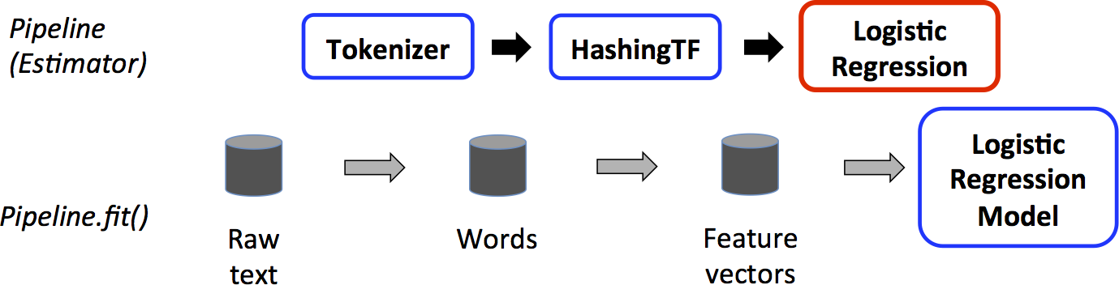
9.5.2 流水线工作过程
一个流水线具有3个阶段，前两个阶段（Tokenizer和HashingTF）是转换器，第三个阶段（Logistic Regression）是评估器。图9-2中下面一行表示流经这个流水线的数据，其中，圆柱表示DataFrame。在原始DataFrame上调用Pipeline.fit()方法执行流水线
Notes:
在上图中，PipelineModel具有与原始流水线相同的级数，但是原始流水线中的所有估计器都变为变换器。 当在测试数据集上调用PipelineModel的transform（）方法时，数据按顺序通过拟合的工作流。 每个阶段的transform（）方法更新数据集并将其传递到下一个阶段。工作流和工作流模型有助于确保培训和测试数据通过相同的特征处理步骤。

Slide 33
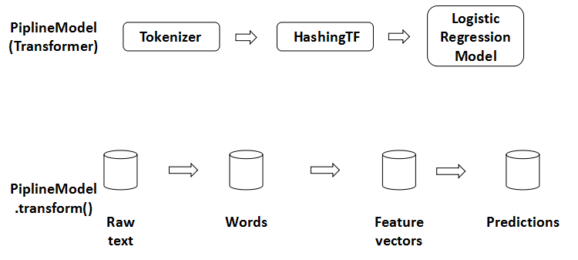
9.5.2 流水线工作过程
流水线本身就是一个评估器，因此，在流水线的fit()方法运行之后，会产生一个流水线模型（PipelineModel），这是一个转换器，可在测试数据的时候使用。

Slide 34
9.5.2 流水线工作过程
MLlib评估器和转换器，使用统一的API指定参数。其中，Param是一个自描述包含文档的命名参数，而ParamMap是一组（参数,值）对。将参数传递给算法主要有以下两种方法：
（1）设置实例的参数。例如，lr是的一个LogisticRegression实例，用lr.setMaxIter(10)进行参数设置以后，可以使lr.fit()至多迭代10次；
（2）传递ParamMap给fit()或transform()函数。ParamMap中的任何参数，将覆盖先前通过set方法指定的参数。
需要特别注意参数同时属于评估器和转换器的特定实例。如果同一个流水线中的两个算法实例（比如LogisticRegression实例lr1和lr2），都需要设置maxIter 参数，则可以建立一个ParamMap，即ParamMap(lr1.maxIter -> 10, lr2.maxIter -> 20)，然后传递给这个流水线。

Slide 35
9.6 特征提取、转换和选择及局部敏感哈希
9.5.1 特征提取
9.5.2 特征转换
9.5.3 特征选择
9.5.4 局部敏感哈希
Notes:
特征抽取：从原始数据中抽取特征
特征转换：特征的维度、特征的转化、特征的修改
特征选取：从大规模特征集中选取一个子集

Slide 36
9.6.1 特征提取
1．特征提取操作
spark.ml包提供的提取操作包括以下几种。
（1）TF-IDF
（2）Word2Vec
（3）CountVectorizer
（4）FeatureHasher

Slide 37


9.6.1 特征提取
2．特征提取的例子
“词频－逆向文件频率”（TF-IDF）是一种在文本挖掘中广泛使用的特征向量化方法，它可以体现一个文档中词语在语料库中的重要程度。
词语由t表示，文档由d表示，语料库由D表示。词频TF(t,d)是词语t在文档d中出现的次数。文件频率DF(t,D)是包含词语的文档的个数。
TF-IDF就是在数值化文档信息，衡量词语能提供多少信息以区分文档。其定义如下：
TF-IDF 度量值表示如下：
Notes:
此处 |D||D| 是语料库中总的文档数。公式中使用log函数，当词出现在所有文档中时，它的IDF值变为0。加1是为了避免分母为0的情况。

Slide 38
9.6.1 特征提取
在Spark ML库中，TF-IDF被分成两部分：
TF (+hashing)
IDF
TF: HashingTF 是一个Transformer，在文本处理中，接收词条的集合然后把这些集合转化成固定长度的特征向量。这个算法在哈希的同时会统计各个词条的词频。
IDF: IDF是一个Estimator，在一个数据集上应用它的fit()方法，产生一个IDFModel。 该IDFModel 接收特征向量（由HashingTF产生），然后计算每一个词在文档中出现的频次。IDF会减少那些在语料库中出现频率较高的词的权重。
Notes:
Spark.mllib 中实现词频率统计使用特征hash的方式，原始特征通过hash函数，映射到一个索引值。后面只需要统计这些索引值的频率，就可以知道对应词的频率。这种方式避免设计一个全局1对1的词到索引的映射，这个映射在映射大量语料库时需要花费更长的时间。但需要注意，通过hash的方式可能会映射到同一个值的情况，即不同的原始特征通过Hash映射后是同一个值。为了降低这种情况出现的概率，我们只能对特征向量升维。i.e., 提高hash表的桶数，默认特征维度是 2^20 = 1,048,576.

Slide 39
9.6.1 特征提取
过程描述：
在下面的代码段中，我们以一组句子开始
首先使用分解器Tokenizer把句子划分为单个词语
对每一个句子（词袋），使用HashingTF将句子转换为特征向量
最后使用IDF重新调整特征向量（这种转换通常可以提高使用文本特征的性能）

Slide 40
9.6.1 特征提取
第1步：导入TF-IDF所需要的包。
>>> from pyspark.ml.feature import HashingTF, IDF, Tokenizer
>>> from pyspark.sql import SparkSession
第2步：创建一个集合，每一个句子代表一个文件。
# 创建一个 SparkSession（如果尚未创建）
>>> spark = SparkSession.builder.appName("example").getOrCreate()
# 创建数据集
>>> data = [
(0, "I heard about Spark and I love Spark"),
(0, "I wish Java could use case classes"),
(1, "Logistic regression models are neat")
]

Slide 41
9.6.1 特征提取
# 将数据集转换为DataFrame
>>> sentence_data = spark.createDataFrame(data, ["label", "sentence"])
# 显示DataFrame
>>> sentence_data.show()
+-----+--------------------+
|label| sentence|
+-----+--------------------+
| 0|I heard about Spa...|
| 0|I wish Java could...|
| 1|Logistic regressi...|
+-----+--------------------+

Slide 42
9.6.1 特征提取
第3步：用Tokenizer把每个句子分解成单词。
# 创建Tokenizer对象并设置输入列和输出列
>>> tokenizer = Tokenizer(inputCol="sentence", outputCol="words")
# 使用Tokenizer拆分句子列
>>> words_data = tokenizer.transform(sentence_data)
# 显示DataFrame，不截断显示
>>> words_data.show(truncate=False)
+-----+------------------------------------+-------------------------------------
|label|sentence |words |
+-----+------------------------------------+-------------------------------------
|0 |I heard about Spark and I love Spark|[i, heard, about, spark, and, i, love, spark]|
|0 |I wish Java could use case classes |[i, wish, java, could, use, case, classes]
|1 |Logistic regression models are neat |[logistic, regression, models, are, neat]
+-----+------------------------------------+-------------------------------------

Slide 43
9.6.1 特征提取
第4步：用HashingTF的transform()方法把每个“词袋”哈希成特征向量。这里设置哈希表的桶数为2000。
# 创建HashingTF对象并设置输入列、输出列以及特征数量
>>> hashing_tf = HashingTF(inputCol="words", outputCol="rawFeatures", numFeatures=2000)
# 使用HashingTF将单词列转换为特征向量
>>> featurized_data = hashing_tf.transform(words_data)
Notes:
可以看到，分词序列被变换成一个稀疏特征向量，其中每个单词都被散列成了一个不同的索引值，特征向量在某一维度上的值即该词汇在文档中出现的次数。

Slide 44
9.6.1 特征提取
# 显示DataFrame，不截断显示
>>> featurized_data.select("words", "rawFeatures").show(truncate=False)
+---------------------------------------------+---------------------------------
|words |rawFeatures |
+---------------------------------------------+----------------------------------
|[i, heard, about, spark, and, i, love, spark]|(2000,[240,673,891,956,1286,1756],[1.0,1.0,1.0,1.0,2.0,2.0]) |
|[i, wish, java, could, use, case, classes] |(2000,[80,342,495,1133,1307,1756,1967],[1.0,1.0,1.0,1.0,1.0,1.0,1.0])|
|[logistic, regression, models, are, neat] |(2000,[286,763,1059,1604,1871],[1.0,1.0,1.0,1.0,1.0]) |
+---------------------------------------------+---------------------------------------------------------------------

Slide 45
9.6.1 特征提取
第一行输出结果及其含义
输出结果 | 含义
2000 | 代表哈希表的桶数
[240,673,891,956,1286,1756] | 代表“i”“heard”“about”“and”“love”“spark”6个单词的哈希值。注：哈希操作没有顺序性，所以索引240并不对应单词“i”
[1.0,1.0,1.0,1.0,2.0,2.0] | 分别表示各单词的出现次数

Slide 46
9.6.1 特征提取
第5步：调用IDF方法来重新构造特征向量的规模，生成的变量idf是一个评估器，在特征向量上应用它的fit()方法，会产生一个IDFModel（名称为idfModel）。
# 创建IDF对象并设置输入列和输出列
>>> idf = IDF(inputCol="rawFeatures", outputCol="features")
# 拟合数据以创建IDF模型
>>> idf_model = idf.fit(featurized_data)
第6步：调用IDFModel的transform( )方法，得到每一个单词对应的TF-IDF度量值。
# 使用IDF模型转换数据
>>> rescaled_data = idf_model.transform(featurized_data)

Slide 47
9.6.1 特征提取
第6步：调用IDFModel的transform()方法，可以得到每一个单词对应的TF-IDF度量值。
# 使用IDF模型转换数据
>>> rescaled_data = idf_model.transform(featurized_data)
Notes:
可以看到，特征向量已经被其在语料库中出现的总次数进行了修正，通过TF-IDF得到的特征向量，在接下来可以被应用到相关的机器学习方法中。

Slide 48
9.6.1 特征提取
# 显示DataFrame中的特征列和标签列
>>> rescaled_data.select("features", "label").show(truncate=False)
+-------------------------------------------------------------------------------------------------------------------------------------------------------------------------------+-----+
|features |label|
+-------------------------------------------------------------------------------------------------------------------------------------------------------------------------------+-----+
|(2000,[240,673,891,956,1286,1756],[0.6931471805599453,0.6931471805599453,0.6931471805599453,0.6931471805599453,1.3862943611198906,0.5753641449035617]) |0 |
|(2000,[80,342,495,1133,1307,1756,1967],[0.6931471805599453,0.6931471805599453,0.6931471805599453,0.6931471805599453,0.6931471805599453,0.28768207245178085,0.6931471805599453])|0 |
|(2000,[286,763,1059,1604,1871],[0.6931471805599453,0.6931471805599453,0.6931471805599453,0.6931471805599453,0.6931471805599453]) |1 |
+-------------------------------------------------------------------------------------------------------------------------------------------------------------------------------+-----+

Slide 49
9.6.2 特征转换
1．特征转换操作
spark.ml包提供了大量的特征转换操作：
（1）Tokenizer
（2）StopWordsRemover
（3）NGram
（4）Binarizer
（5）PCA
（6）PolynomialExpansion
（7）Discrete Cosine Transform (DCT)
（8）StringIndexer
（9）IndexToString
（10）OneHotEncoder
（11）VectorIndexer
（12）Interaction
（13）Normalizer
（14）StandardScaler
（15）RobustScaler
（16）MinMaxScaler
（17）MaxAbsScaler
（18）Bucketizer
（19）ElementwiseProduct
（20）SQLTransformer
（21）VectorAssembler
(22) VectorSizeHint
（23）QuantileDiscretizer
(24) Imputer

Slide 50
9.6.2 特征转换
2．特征转换的例子
在机器学习处理过程中，为了方便相关算法的实现，经常需要把标签数据（一般是字符串）转化成整数索引，或是在计算结束后将整数索引还原为相应的标签
Spark ML包中提供了几个相关的转换器，例如：StringIndexer、IndexToString、OneHotEncoder、VectorIndexer，它们提供了十分方便的特征转换功能，这些转换器类都位于org.apache.spark.ml.feature包下

Slide 51
9.6.2 特征转换
StringIndexer
StringIndexer转换器可以把一列类别型的特征（或标签）进行编码，使其数值化，索引的范围从0开始，该过程可以使得相应的特征索引化，使得某些无法接受类别型特征的算法可以使用，并提高诸如决策树等机器学习算法的效率
索引构建的顺序为标签的频率，优先编码频率较大的标签，所以出现频率最高的标签为0号
如果输入的是数值型的，我们会把它转化成字符型，然后再对其进行编码

Slide 52
9.6.2 特征转换
首先，引入所需要使用的类。
>>> from pyspark.ml.feature import StringIndexer, IndexToString
>>> from pyspark.sql import SparkSession

Slide 53
9.6.2 特征转换
其次，构建1个DataFrame，设置StringIndexer的输入列和输出列的名字
# 创建一个 SparkSession（如果尚未创建）
>>> spark = SparkSession.builder.appName("example").getOrCreate()
# 创建数据集
>>> data = [
(0, "a"), (1, "b"), (2, "c"), (3, "a"), (4, "a"), (5, "c")
]
# 将数据集转换为DataFrame
>>> df1 = spark.createDataFrame(data, ["id", "category"])
# 创建StringIndexer对象并设置输入列和输出列
>>> indexer = StringIndexer(inputCol="category", outputCol="categoryIndex")

Slide 54
9.6.2 特征转换
最后，通过fit( )方法进行模型训练，用训练出的模型对原数据集进行处理，并通过indexed.show( )进行展示。
# 对DataFrame进行索引
>>> indexed_df = indexer.fit(df1).transform(df1)
# 显示DataFrame
>>> indexed_df.show()
+---+--------+-------------+
| id|category|categoryIndex|
+---+--------+-------------+
| 0| a| 0.0|
| 1| b| 2.0|
| 2| c| 1.0|
| 3| a| 0.0|
| 4| a| 0.0|
| 5| c| 1.0|
+---+--------+-------------+

Slide 55
9.6.2 特征转换
IndexToString
与StringIndexer相反，IndexToString的作用是把标签索引的一列重新映射回原有的字符型标签。IndexToString一般都和StringIndexer配合使用。先用StringIndexer转化成标签索引，进行模型训练，然后在预测标签的时候再把标签索引转化成原有的字符标签。当然，Spark允许使用自己提供的标签。

Slide 56
9.6.2 特征转换
# 创建一个 IndexToString 转换器
>>> index_to_string = IndexToString(inputCol="categoryIndex", outputCol="originalCategory")
# 使用转换器将索引列转换回原始类别列
>>> string_data = index_to_string.transform(indexed_df)
# 显示DataFrame中的"id"和"originalCategory"列
>>> string_data.select("id", "originalCategory").show()
+---+----------------+
| id|originalCategory|
+---+----------------+
| 0| a|
| 1| b|
| 2| c|
| 3| a|
| 4| a|
| 5| c|
+---+----------------+

Slide 57
9.6.2 特征转换
VectorIndexer
StringIndexer对单个类别型特征进行转换。如果特征都已经被组织在一个向量中，又想对其中某些单个分量进行处理，则可以利用VectorIndexer类进行转换。
VectorIndexer 类的maxCategories参数，可以自动识别类别型特征，并将原始值转换为类别索引。它基于特征值的数量来识别需要被类别化的特征。那些取值数最多不超过maxCategories的特征，将会被类型化并转化为索引。

Slide 58
9.6.2 特征转换
首先引入所需要的类，并构建数据集。
>>> from pyspark.ml.feature import VectorIndexer
>>> from pyspark.ml.linalg import Vectors
>>> from pyspark.sql import SparkSession
# 创建Spark会话
>>> spark = SparkSession.builder.appName("example").getOrCreate()
# 创建示例数据
>>> data = [Vectors.dense(-1.0, 1.0, 1.0),
Vectors.dense(-1.0, 3.0, 1.0),
Vectors.dense(0.0, 5.0, 1.0)]
# 创建DataFrame并指定列名
>>> df = spark.createDataFrame([(vector,) for vector in data], ["features"])

Slide 59
9.6.2 特征转换
然后，构建VectorIndexer转换器，设置输入和输出列，并进行模型训练。
# 创建VectorIndexer对象并设置输入列、输出列以及最大不同特征值的数量
>>> vector_indexer = VectorIndexer(inputCol="features", outputCol="indexedFeatures", maxCategories=2)
>>> indexerModel = vector_indexer.fit(df)
>>> indexedData = indexerModel.transform(df)
>>> indexedData.show()
+--------------+---------------+
| features|indexedFeatures|
+--------------+---------------+
|[-1.0,1.0,1.0]| [1.0,1.0,0.0]|
|[-1.0,3.0,1.0]| [1.0,3.0,0.0]|
| [0.0,5.0,1.0]| [0.0,5.0,0.0]|
+--------------+---------------+

Slide 60
9.6.2 特征转换
接下来，通过VectorIndexerModel的categoryMaps成员来获得被转换的特征及其映射，这里可以看到，共有两个特征被转换，分别是0号和2号。
# 获取分类特征信息的索引
>>> categorical_features = set(indexerModel.categoryMaps.keys())
# 打印分类特征信息
>>> print(f"Chose {len(categorical_features)} categorical features: {', '.join(map(str, categorical_features))}")
Chose 2 categorical features: 0, 2

Slide 61
9.6.2 特征转换
最后，把模型应用于原有的数据，并打印结果。
# 使用VectorIndexerModel对DataFrame进行特征列索引
>>> indexed = indexerModel.transform(df)
# 显示DataFrame
>>> indexed.show()
+--------------+-------------+
| features| indexed|
+--------------+-------------+
|[-1.0,1.0,1.0]|[1.0,1.0,0.0]|
|[-1.0,3.0,1.0]|[1.0,3.0,0.0]|
| [0.0,5.0,1.0]|[0.0,5.0,0.0]|
+--------------+-------------+

Slide 62
9.6.3 特征选择
特征选择（Feature Selection）指的是在特征向量中选择出那些“优秀”的特征，组成新的、更“精简”的特征向量的过程。它在高维数据分析中十分常用，可以剔除掉“冗余”和“无关”的特征，提升学习器的性能

Slide 63
9.6.3 特征选择
1．特征选择操作
（1）VectorSlicer
VectorSlicer的作用类似于MATLAB/numpy中的“列切片”，它可以根据给定的索引（整数索引值或列名索引）选择出特征向量中的部分列，并生成新的特征向量。
（2）RFormula
RFormula提供了一种R语言风格的特征向量列选择功能，用户可以给其传入一个R表达式，它会根据该表达式，自动选择相应的特征列形成新的特征向量。
（3）ChiSqSelector
ChiSqSelector通过卡方选择的方法来进行特征选择，它的输入需要是一个已有标签的数据集，ChiSqSelector会针对每一个特征与标签的关系进行卡方检验，从而选择出那些统计意义上区分度最强的特征。

Slide 64
9.6.3 特征选择
（4）UnivariateFeatureSelector
UnivariateFeatureSelector可以看成是ChiSqSelector的扩展版，它也支持对连续型数据的特征选择，Spark会自动根据特征类型和标签类型来选择评估函数。当特征与标签都为类别型时，评估函数使用的也是chi-squared，此时UnivariateFeatureSelector 的功能就相当于ChiSqSelector。当特征为连续型，标签为类别型时，评估函数为ANOVATest。当特征与标签类型都为连续型时，评估函数使用的是F-value。
（5）VarianceThresholdSelector
VarianceThresholdSelector将方差值小于人为给定的阈值的特征删除。该阈值默认为0，因此只有方差为0的特征，即所有值都相同的特征，会被删除。

Slide 65
9.6.3 特征选择
2．选择操作的例子
卡方选择是统计学上常用的一种有监督特征选择方法，它通过对特征和真实标签之间进行卡方检验，来判断该特征和真实标签的关联程度，进而确定是否对其进行选择。
和spark.ml包中的大多数学习方法一样，spark.ml包中的卡方选择也是以“评估器+转换器”的形式出现的，主要由ChiSqSelector和ChiSqSelectorModel两个类来实现。
首先，进行环境的设置，引入卡方选择器所需要使用的类。
>>> from pyspark.sql import SparkSession
>>> from pyspark.ml.linalg import Vectors
>>> from pyspark.sql import Row
>>> from pyspark.ml.feature import ChiSqSelector

Slide 66
9.6.3 特征选择
其次，创建实验数据，这是一个具有3个样本、4个特征维度的数据集，标签有1和0两种，我们将在此数据集上进行卡方选择。
# 创建Spark会话
>>> spark = SparkSession.builder.appName("example").getOrCreate()
# 创建数据集
>>> data = [
(1, Vectors.dense(0.0, 0.0, 18.0, 1.0), 1),
(2, Vectors.dense(0.0, 1.0, 12.0, 0.0), 0),
(3, Vectors.dense(1.0, 0.0, 15.0, 0.1), 0)
]

Slide 67
9.6.3 特征选择
# 将数据集转换为DataFrame
>>> df = spark.createDataFrame([Row(id=id, features=vec, label=label) for id, vec, label in data])
>>> df.show()
+---+------------------+-----+
| id| features|label|
+---+------------------+-----+
| 1|[0.0,0.0,18.0,1.0]| 1|
| 2|[0.0,1.0,12.0,0.0]| 0|
| 3|[1.0,0.0,15.0,0.1]| 0|
+---+------------------+-----+

Slide 68
9.6.3 特征选择
然后，用卡方选择进行特征选择器的训练，为了便于观察，我们设置只选择和标签关联性最强的一个特征（可以通过setNumTopFeatures(..)方法进行设置）。
# 创建ChiSqSelector对象并设置属性
>>> selector = ChiSqSelector(
numTopFeatures=1,
featuresCol="features",
labelCol="label",
outputCol="selected-feature"
)

Slide 69
9.6.3 特征选择
最后，用训练出的模型对原数据集进行处理，可以看见，第3列特征被选出作为最有用的特征列。
# 拟合ChiSqSelector模型
>>> selector_model = selector.fit(df)
# 使用模型进行特征选择
>>> result = selector_model.transform(df)
# 显示DataFrame，不截断显示
>>> result.show(truncate=False)
+---+------------------+-----+----------------+
|id |features |label|selected-feature|
+---+------------------+-----+----------------+
|1 |[0.0,0.0,18.0,1.0]|1 |[18.0] |
|2 |[0.0,1.0,12.0,0.0]|0 |[12.0] |
|3 |[1.0,0.0,15.0,0.1]|0 |[15.0] |
+---+------------------+-----+----------------+

Slide 70
9.6.4 局部敏感哈希
局部敏感哈希（Locality Sensitive Hashing）是一种被广泛应用在聚类、近似最近邻（Approximate Nearest Neighbor, ANN）、近似相似度连接（Approximate Similarity Join）等操作的哈希方法，基本思想是将那些在特征空间中相邻的点尽可能地映射到同一个哈希桶中。
spark.ml包目前提供了两种LSH方法。
第一种是BucketedRandomProjectionLSH，使用欧式距离作为距离度量方法。
第二种是MinHash，使用Jaccard距离作为距离度量方法，显然，根据Jaccard相似度的性质，它只能够处理二元(0-1值)向量。

Slide 71
9.7 分类算法
分类是一种重要的机器学习和数据挖掘技术。分类的目的是根据数据集的特点构造一个分类函数或分类模型（也称作分类器），分类模型能把未知类别的样本映射到给定类别中。

Slide 72
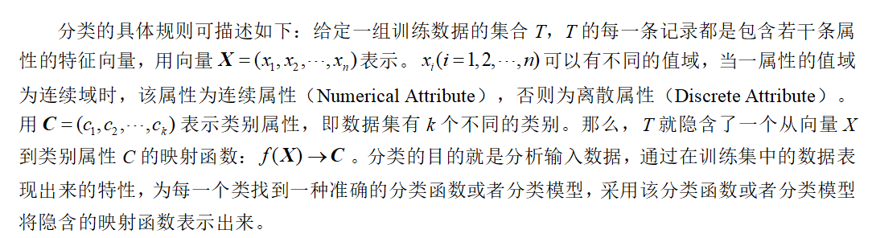
9.7 分类算法

Slide 73
9.7 分类算法
构造分类模型的过程一般分为训练和测试两个阶段。在构造模型之前，将数据集随机地分为训练数据集和测试数据集。先使用训练数据集来构造分类模型，然后使用测试数据集来评估模型的分类准确率。如果认为模型的准确率可以接受，就可以用该模型对其他数据元组进行分类。一般来说，测试阶段的代价远低于训练阶段的。

Slide 74
9.7 分类算法
分类算法具有多种不同的类型，例如，支持向量机（Support Vector Machines，SVM）、决策树算法、贝叶斯算法等。spark.mllib包支持各种分类算法，涉及的问题类型主要包含二分类、多分类和回归分析等。表9-4列出了spark.mllib包为不同类型问题提供的算法。
问题类型 | 支持的算法
二分类 | 线性支持向量机、逻辑斯谛回归、决策树、随机森林、梯度上升树、朴素贝叶斯
多类分类 | 逻辑斯谛回归、决策树、随机森林、朴素贝叶斯
回归 | 线性最小二乘法、Lasso回归、岭回归、决策树、随机森林、梯度上升树、保序回归

Slide 75
9.7 分类算法
9.6.1 逻辑斯蒂回归分类算法
9.6.2 决策树分类算法

Slide 76
9.7.1 逻辑斯蒂回归分类算法
逻辑斯蒂回归（logistic regression）是统计学习中的经典分类方法，属于对数线性模型。logistic回归的因变量可以是二分类的，也可以是多分类的。
Notes:
参数估计的方法是在给定训练样本点和已知的公式后，对于一个或多个未知参数枚举参数的所有可能取值，找到最符合样本点分布的参数（或参数组合）。

Slide 77
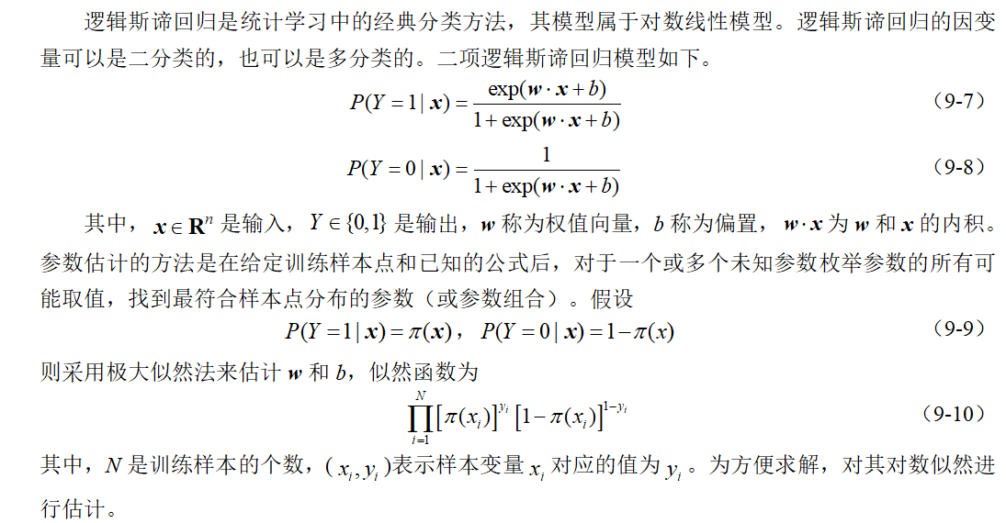
9.7.1 逻辑斯蒂回归分类算法

Slide 78
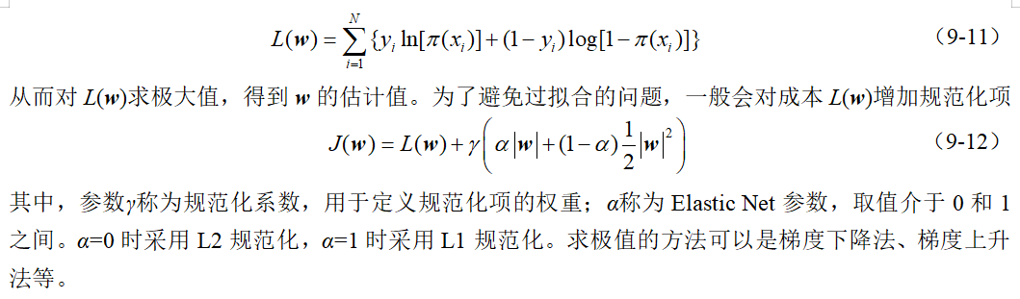
9.7.1 逻辑斯蒂回归分类算法

Slide 79
9.7.1 逻辑斯蒂回归分类算法
任务描述：以iris数据集（iris）为例进行分析（iris下载地址：http://dblab.xmu.edu.cn/blog/wp-content/uploads/2017/03/iris.txt）
iris以鸢尾花的特征作为数据来源，数据集包含150个数据集，分为3类，每类50个数据，每个数据包含4个属性，是在数据挖掘、数据分类中非常常用的测试集、训练集。为了便于理解，这里主要用后两个属性（花瓣的长度和宽度）来进行分类。

Slide 80
9.7.1 逻辑斯蒂回归分类算法
第1步：导入本地向量Vector和Vectors，导入所需要的类。
>>> from pyspark.ml.linalg import Vector, Vectors
>>> from pyspark.ml.feature import IndexToString, StringIndexer, VectorIndexer
>>> from pyspark.ml.classification import LogisticRegression
>>> from pyspark.ml import Pipeline, PipelineModel
>>> from pyspark.sql import Row
>>> from pyspark.ml.classification import LogisticRegressionModel
>>> from pyspark.ml.evaluation import MulticlassClassificationEvaluator
>>> from pyspark.ml.feature import VectorAssembler
>>> from pyspark.sql.types import DoubleType

Slide 81
9.7.1 逻辑斯蒂回归分类算法
第2步：使用spark.read.csv方法读取CSV文件，再将4个特征转化为Double类型，最后利用VectorAssembler将4个特征组合成向量（转化为Double，是为了适应文件末尾空行等情况）。最后利用VectorAssembler( )将4个特征组合成向量。
# 指定CSV文件路径
>>> path = "file:///usr/local/spark/iris.data"
# 创建一个 SparkSession（如果尚未创建）
>>> spark = SparkSession.builder.appName("example").getOrCreate()
# 使用Spark读取CSV文件并推断列的数据类型，然后重命名列
>>> df_raw = spark.read.option("inferSchema", "true").csv(path).toDF("c0", "c1", "c2", "c3", "label")
Notes:
使用spark.read.csv方法读取CSV文件，再将4个属性转化为Double类型，最后利用VectorAssembler将4个组合成向量（转化为Double，是为了适应文件末尾空行等情况）；最后调用show()方法来查看一下部分数据。

Slide 82
9.7.1 逻辑斯蒂回归分类算法
# 将列的数据类型转换为Double
>>> df_double = df_raw.select(
df_raw["c0"].cast(DoubleType()),
df_raw["c1"].cast(DoubleType()),
df_raw["c2"].cast(DoubleType()),
df_raw["c3"].cast(DoubleType()),
df_raw["label"]
)
# 创建VectorAssembler并设置输入列和输出列
>>> assembler = VectorAssembler(inputCols=["c0", "c1", "c2", "c3"], outputCol="features")
# 使用VectorAssembler将特征列组装成特征向量
>>> data = assembler.transform(df_double).select("features", "label")

Slide 83
9.7.1 逻辑斯蒂回归分类算法
# 显示DataFrame
>>> data.show()
+-----------------+-----------+
| features| label|
+-----------------+-----------+
|[5.1,3.5,1.4,0.2]|Iris-setosa|
|[4.9,3.0,1.4,0.2]|Iris-setosa|
|[4.7,3.2,1.3,0.2]|Iris-setosa|
|[4.6,3.1,1.5,0.2]|Iris-setosa|
|[5.0,3.6,1.4,0.2]|Iris-setosa|
|[5.4,3.9,1.7,0.4]|Iris-setosa|
|[4.6,3.4,1.4,0.3]|Iris-setosa|
|[5.0,3.4,1.5,0.2]|Iris-setosa|
|[4.4,2.9,1.4,0.2]|Iris-setosa|
|[4.9,3.1,1.5,0.1]|Iris-setosa|
|[5.4,3.7,1.5,0.2]|Iris-setosa|
|[4.8,3.4,1.6,0.2]|Iris-setosa|
|[4.8,3.0,1.4,0.1]|Iris-setosa|
|[4.3,3.0,1.1,0.1]|Iris-setosa|
|[5.8,4.0,1.2,0.2]|Iris-setosa|
|[5.7,4.4,1.5,0.4]|Iris-setosa|
|[5.4,3.9,1.3,0.4]|Iris-setosa|
|[5.1,3.5,1.4,0.3]|Iris-setosa|
|[5.7,3.8,1.7,0.3]|Iris-setosa|
|[5.1,3.8,1.5,0.3]|Iris-setosa|
+-----------------+-----------+
only showing top 20 rows

Slide 84
9.7.1 逻辑斯蒂回归分类算法
第3步：分别获取标签列和特征列，进行索引并进行重命名。
# 使用StringIndexer对标签列进行索引
>>> label_indexer = StringIndexer(inputCol="label", outputCol="indexedLabel").fit(data)
# 使用VectorIndexer对特征列进行索引
>>> feature_indexer = VectorIndexer(inputCol="features", outputCol="indexedFeatures").fit(data)
Notes:
因为我们现在处理的是2分类问题，所以我们不需要全部的3类数据，我们要从中选出两类的数据
首先把刚刚得到的数据注册成一个表iris，注册成这个表之后，我们就可以通过sql语句进行数据查询，比如我们这里选出了所有不属于“Iris-setosa”类别的数据
选出我们需要的数据后，可以把结果打印出来看一下，这时就已经没有“Iris-setosa”类别的数据

Slide 85
9.7.1 逻辑斯蒂回归分类算法
第4步：设置LogisticRegression算法的参数。这里设置了循环次数为100次，规范化项为0.3等，具体可以设置的参数，可以通过explainParams()来获取，还能看到程序已经设置的参数的结果。
# 创建LogisticRegression模型并设置参数
>>> lr = LogisticRegression(
labelCol="indexedLabel",
featuresCol="indexedFeatures",
maxIter=100,
regParam=0.3,
elasticNetParam=0.8
)
# 打印LogisticRegression模型的参数说明
>>> print("LogisticRegression parameters:\n" + lr.explainParams() + "\n")

Slide 86
9.7.1 逻辑斯蒂回归分类算法
LogisticRegression( )的参数及其含义如表9-5所示。
参数 | 含义
elasticNetParam | ElasticNet参数α，α介于0和1之间，默认为0。当α=0时，采用L2规范化；当α=1时，采用L1规范化
family | 用来设置描述模型的标签分类，可选项为auto、binomial和multinomial，默认为auto。auto：自动选择分类的数量，如果分类数等于1或2，设置为binomial（二分类），否则设置为multinomial。binomial：二元逻辑斯谛回归。multinomial：多元逻辑斯谛回归（softmax）
featuresCol | 用来设置特征列名，默认为"features"
fitIntercept | 用来设置是否匹配一个截距项，默认为true
labelCol | 用来设置标签列名，默认为"label"
maxIter | 用来设置最大的迭代次数，默认为100
predictionCol | 用来设置预测列名，默认为"prediction"

Slide 87
9.7.1 逻辑斯蒂回归分类算法
probabilityCol | 用来设置预测属于某一类的条件概率的列名，默认值为"probability"。因为不是所有的模型输出都是精确校准后的概率估计，所以这些概率应当视为置信度，而不是精确的概率估计
rawPredictionCol | 用来设置原始预测值（也称为置信度）列名
regParam | 用来设置正则化参数，默认为0
standardization | 用来设置是否在模型拟合前对训练特征进行标准化处理，默认为true
threshold | 用来设置二元分类预测的阈值，默认为0.5
thresholds | 多元分类中用来调整每一个分类预测概率的阈值参数，未定义默认值。阈值参数（数组的形式）的长度要等于分类数，每一个值都要大于0（最多只能有一个值可能等于0），p/t值最大的类成为预测的类，其中p是属于某一个分类的原始概率，t是每个分类的阈值参数
tol | 用来设置迭代算法的收敛阈值（大于等于0），默认为1.0E-6
weightCol | 用来设置权重列名，未定义默认值，如果没有设置或设置为空，则把所有实例的权重设为1

Slide 88
9.7.1 逻辑斯蒂回归分类算法
第5步：设置一个IndexToString的转换器，把预测的类别重新转化成字符型的。构建一个机器学习流水线，设置各个阶段。上一个阶段的输出将是本阶段的输入。
# 创建IndexToString转换器并设置输入列、输出列以及标签
>>> label_converter = IndexToString(inputCol="prediction", outputCol="predictedLabel", labels=label_indexer.labels)
# 创建Pipeline，并将每个阶段添加到Pipeline中
>>> lr_pipeline = Pipeline(stages=[label_indexer, feature_indexer, lr, label_converter])

Slide 89
9.7.1 逻辑斯蒂回归分类算法
第6步：把数据集随机分成训练集和测试集，其中训练集占70%。Pipeline本质上是一个评估器，当Pipeline调用fit()的时候就产生了一个PipelineModel，它是一个转换器。然后，这个PipelineModel就可以调用transform()来进行预测，生成一个新的DataFrame，即利用训练得到的模型对测试集进行验证。
# 将数据拆分为训练集和测试集
>>> training_data, test_data = data.randomSplit([0.7, 0.3])
# 拟合Pipeline模型
>>> lr_pipeline_model = lr_pipeline.fit(training_data)
# 进行预测
>>> lr_predictions = lr_pipeline_model.transform(test_data)

Slide 90
9.7.1 逻辑斯蒂回归分类算法
第7步：输出预测的结果。用select( )选择要输出的列，用collect( )获取所有行的数据，用for循环把每行都输出。
# 选择要显示的列，并遍历预测结果
>>> lr_predictions.select("predictedLabel", "label", "features", "probability").collect()
>>> for row in lr_predictions.collect():
predicted_label = row.predictedLabel
label = row.label
features = row.features
prob = row.probability
print(f"({label}, {features}) --> prob={prob}, predicted label={predicted_label}")
(Iris-setosa, [4.4,2.9,1.4,0.2]) --> prob=[0.6116230067690759,0.21558269790029488,0.17279429533062915], predicted Label=Iris-setosa
(Iris-setosa, [4.4,3.0,1.3,0.2]) --> prob=[0.6184252581013114,0.21180686225720038,0.16976787964148818], predicted Label=Iris-setosa
……

Slide 91
9.7.1 逻辑斯蒂回归分类算法
第8步：对训练的模型进行评估。创建一个MulticlassClassificationEvaluator实例，用setter方法把预测分类的列名和真实分类的列名进行设置，然后计算预测准确率。
# 创建MulticlassClassificationEvaluator并设置标签列和预测列
>>> evaluator = MulticlassClassificationEvaluator()
.setLabelCol("indexedLabel").setPredictionCol("prediction")
# 计算模型的准确性
>>> lr_accuracy = evaluator.evaluate(lr_predictions)
>>> print("Logistic Regression Accuracy:", lr_accuracy)
Logistic Regression Accuracy: 0.8390640167577786

Slide 92
9.7.1 逻辑斯蒂回归分类算法
第9步：通过Pipeline Model来获取训练得到的逻辑斯谛模型。lrPipelineModel是一个PipelineModel，因此，可以通过调用它的stages( )方法来获取模型
# 获取LogisticRegression模型
>>> lr_model = lr_pipeline_model.stages[2]
# 打印模型的系数矩阵、截距、类别数和特征数
>>> print("Coefficients: \n", lr_model.coefficientMatrix)
Coefficients:
3 X 4 CSRMatrix
(0,2) -0.2873
(0,3) -0.3604
(1,3) 0.1404
>>> print("Intercept: ", lr_model.interceptVector)
Intercept: [1.0944864826554006,-0.4225827695767035,-0.6719037130786973]
>>> print("numClasses: ", lr_model.numClasses)
numClasses: 3
>>> print("numFeatures: ", lr_model.numFeatures)
numFeatures: 4

Slide 93
9.7.2 决策树分类算法
决策树（decision tree）是一种基本的分类与回归方法，这里主要介绍用于分类的决策树。决策树模式呈树形结构，其中每个内部节点表示一个属性上的测试，每个分支代表一个测试输出，每个叶节点代表一种类别。学习时利用训练数据，根据损失函数最小化的原则建立决策树模型；预测时，对新的数据，利用决策树模型进行分类
决策树学习通常包括3个步骤：特征选择、决策树的生成和决策树的剪枝

Slide 94
9.7.2 决策树分类算法
（一）特征选择
特征选择在于选取对训练数据具有分类能力的特征，这样可以提高决策树学习的效率。通常特征选择的准则是信息增益（或信息增益比、基尼指数等），每次计算每个特征的信息增益，并比较它们的大小，选择信息增益最大（信息增益比最大、基尼指数最小）的特征

Slide 95
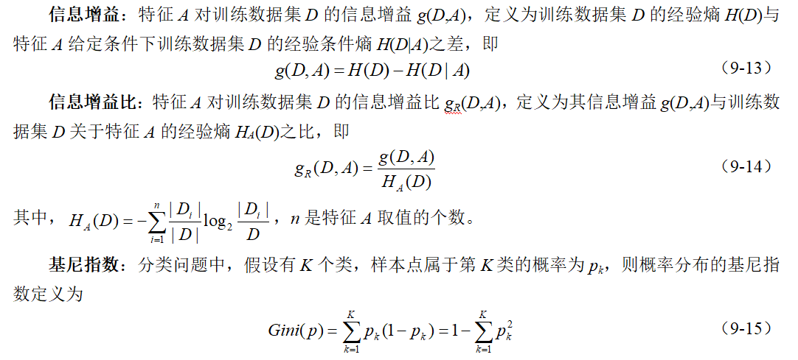
9.7.2 决策树分类算法

Slide 96
9.7.2 决策树分类算法
（二）决策树的生成
从根结点开始，对结点计算所有可能的特征的信息增益，选择信息增益最大的特征作为结点的特征，由该特征的不同取值建立子结点，再对子结点递归地调用以上方法，构建决策树；直到所有特征的信息增益均很小或没有特征可以选择为止，最后得到一个决策树
​决策树需要有停止条件来终止其生长的过程。一般来说最低的条件是：当该节点下面的所有记录都属于同一类，或者当所有的记录属性都具有相同的值时。这两种条件是停止决策树的必要条件，也是最低的条件。在实际运用中一般希望决策树提前停止生长，限定叶节点包含的最低数据量，以防止由于过度生长造成的过拟合问题

Slide 97
9.7.2 决策树分类算法
（三）决策树的剪枝
决策树生成算法递归地产生决策树，直到不能继续下去为止。这样产生的树往往对训练数据的分类很准确，但对未知的测试数据的分类却没有那么准确，即出现过拟合现象。解决这个问题的办法是考虑决策树的复杂度，对已生成的决策树进行简化，这个过程称为剪枝。

Slide 98
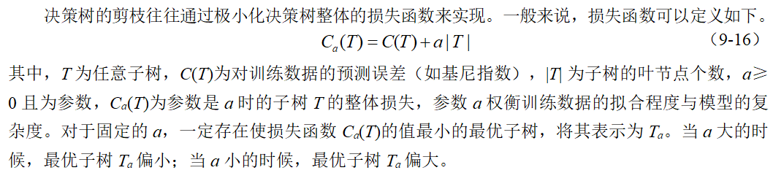
9.7.2 决策树分类算法
（三）决策树的剪枝

Slide 99
9.7.2 决策树分类算法
我们以iris数据集（iris）为例进行分析（iris下载地址：http://dblab.xmu.edu.cn/blog/wp-content/uploads/2017/03/iris.txt）
iris以鸢尾花的特征作为数据来源，数据集包含150个数据集，分为3类，每类50个数据，每个数据包含4个属性，是在数据挖掘、数据分类中非常常用的测试集、训练集。

Slide 100
9.7.2 决策树分类算法
第1步：导入需要的包。
>>> from pyspark.ml.classification import DecisionTreeClassifier
>>> from pyspark.ml import Pipeline
>>> from pyspark.ml.evaluation import MulticlassClassificationEvaluator
>>> from pyspark.ml.feature import VectorAssembler
>>> from pyspark.sql.types import DoubleType
>>> from pyspark.sql.session import SparkSession

Slide 101
9.7.2 决策树分类算法
第2步：使用spark.read.csv( )方法读取CSV文件，再将4个特征转化为Double类型数据（转化为Double类型数据是为了适应文件末尾存在空行等情况），最后利用VectorAssembler( )将4个特征组合成向量。
# 创建SparkSession
>>> spark = SparkSession.builder.appName("example").getOrCreate()
# 指定CSV文件路径
>>> path = "file:///usr/local/spark/iris.data"
# 使用Spark读取CSV文件并推断列的数据类型，然后重命名列
>>> df_raw = spark.read.option("inferSchema", "true").csv(path).toDF("c0", "c1", "c2", "c3", "label")
剩余代码见下一页

Slide 102
9.7.2 决策树分类算法
# 将列的数据类型转换为Double
>>> df_double = df_raw.select(
df_raw["c0"].cast(DoubleType()),
df_raw["c1"].cast(DoubleType()),
df_raw["c2"].cast(DoubleType()),
df_raw["c3"].cast(DoubleType()),
df_raw["label"]
)
# 创建VectorAssembler并设置输入列和输出列
>>> assembler = VectorAssembler(inputCols=["c0", "c1", "c2", "c3"], outputCol="features")
# 使用VectorAssembler将特征列组装成特征向量
>>> df = assembler.transform(df_double).select("features", "label")

Slide 103
9.7.2 决策树分类算法
第3步：进一步处理特征和标签，把数据集随机分成训练集和测试集，其中训练集占70%。
# 创建StringIndexer用于标签列
>>> labelIndexer = StringIndexer(inputCol="label", outputCol="indexedLabel").fit(df)
# 创建VectorIndexer用于特征列
>>> featureIndexer = VectorIndexer(inputCol="features", outputCol="indexedFeatures", maxCategories=4).fit(df)
# 创建IndexToString用于将预测的标签转换回原始标签
>>> labelConverter = IndexToString(inputCol="prediction", outputCol="predictedLabel", labels=labelIndexer.labels)
# 随机拆分数据集为训练集和测试集
>>> trainingData, testData = df.randomSplit([0.7, 0.3])

Slide 104
9.7.2 决策树分类算法
第4步：创建决策树模型（DecisionTreeClassifier( )），通过setter( )方法来设置决策树的参数，也可以用ParamMap( )来设置。这里仅需要设置特征列FeaturesCol和待预测列LabelCol。具体可以设置的参数可以通过explainParams( )来获取。
# 创建DecisionTreeClassifier
>>> dtClassifier=DecisionTreeClassifier()
.setLabelCol("indexedLabel").setFeaturesCol("indexedFeatures")

Slide 105
9.7.2 决策树分类算法
DecisionTreeClassifier( )的参数及其含义如表9-6所示。
参数 | 含义
checkpointInterval | 用来设置检查点的区间（大于等于1）或者使检查点不生效（-1），默认为10。例如，10就意味着缓存中每隔10次循环进行一次检查
featuresCol | 用来设置特征列名，默认为"features"
impurity | 用来设置信息增益的准则（大小写敏感），支持"entropy"和"gini"，默认为"gini"
labelCol | 用来设置标签列名，默认为"label"
maxBins | 用来设置用于离散化连续型特征以及选择在每个节点上如何对特征进行分裂的最大箱数，一定要大于等于2，并且大于等于任意类属特征的类别数量，默认为32
maxDepth | 用来设置树的最大深度（大于等于0），默认为5。例如，depth设为0是指只有一个根节点；depth设为1是指有一个根节点和两个叶子节点
minInfoGain | 用来设置可以将数分裂成一个树节点的最小信息增益，要求大于等于0，默认为0

Slide 106
9.7.2 决策树分类算法
minInstancesPerNode | 用来设置分裂后每一个子节点上的最少实例数量，如果一次分裂会导致左孩子节点或右孩子节点的实例数量少于minInstancesPerNode，则认为该次分裂是无效的，将舍弃该次分裂，要求大于等于1，默认为1
predictionCol | 用来设置预测列名，默认为"prediction"
probabilityCol | 用来设置预测属于某一类的条件概率的列名，默认值为"probability"。因为不是所有的模型输出都是精确校准后的概率估计，所以这些概率应当视为置信度，而不是精确的概率估计
rawPredictionCol | 用来设置原始预测值（也称为置信度）的列名
seed | 用来设置随机数种子，默认为159147643

Slide 107
9.7.2 决策树分类算法
thresholds | 多元分类中用来调整每一个分类预测概率的阈值参数，未定义默认值。阈值参数（数组的形式）的长度要等于分类数，每一个值都要大于0（最多只能有一个值可能等于0），p/t值最大的类成为预测的类，其中p是属于某一个分类的原始概率，t是每个分类的阈值参数
weightCol | 用来设置权重列名，未定义默认值，如果没有设置或设置为空，则把所有实例的权重设为1
minWeightFractionPerNode | 每个孩子节点在拆分后必须拥有的加权样本数的最小分数。如果拆分导致左孩子节点或右孩子节点总权重的分数小于minWeightFractionPerNode，则这次拆分将视为无效的而被丢弃。应在区间[0.0,0.5)内，默认为0.0
leafCol | 用来设置叶子节点索引列名。通过先序方式预测每棵树中每个实例的叶子节点索引（默认为""）

Slide 108
9.7.2 决策树分类算法
第5步：构建机器学习流水线，在训练数据集上调用fit( )进行模型训练，并在测试数据集上调用transform( )方法进行预测。
# 创建Pipeline，设置阶段
>>> dtPipeline = Pipeline(stages=[labelIndexer, featureIndexer, dtClassifier, labelConverter])
# 训练Pipeline模型
>>> dtPipelineModel = dtPipeline.fit(trainingData)
# 进行预测
>>> dtPredictions = dtPipelineModel.transform(testData)
# 选择需要展示的列
>>> selected = dtPredictions.select("predictedLabel", "label", "features")

Slide 109
9.7.2 决策树分类算法
# 显示前100行
>>> selected.show(100)
+---------------+---------------+-----------------+
| predictedLabel| label| features|
+---------------+---------------+-----------------+
| Iris-setosa| Iris-setosa|[4.3,3.0,1.1,0.1]|
| Iris-setosa| Iris-setosa|[4.4,3.2,1.3,0.2]|
| Iris-setosa| Iris-setosa|[4.5,2.3,1.3,0.3]|
| Iris-setosa| Iris-setosa|[4.6,3.2,1.4,0.2]|
|Iris-versicolor|Iris-versicolor|[4.9,2.4,3.3,1.0]|
|Iris-versicolor|Iris-versicolor|[5.0,2.3,3.3,1.0]|
| Iris-setosa| Iris-setosa|[5.0,3.5,1.3,0.3]|
|Iris-versicolor|Iris-versicolor|[5.1,2.5,3.0,1.1]|
| Iris-setosa| Iris-setosa|[5.1,3.5,1.4,0.3]|
| Iris-setosa| Iris-setosa|[5.1,3.7,1.5,0.4]|
| Iris-setosa| Iris-setosa|[5.1,3.8,1.9,0.4]|
|Iris-versicolor|Iris-versicolor|[5.2,2.7,3.9,1.4]|
| Iris-setosa| Iris-setosa|[5.2,3.5,1.5,0.2]|
| Iris-setosa| Iris-setosa|[5.4,3.4,1.5,0.4]|
| Iris-setosa| Iris-setosa|[5.4,3.9,1.3,0.4]|
| Iris-setosa| Iris-setosa|[5.4,3.9,1.7,0.4]|
|Iris-versicolor|Iris-versicolor|[5.5,2.3,4.0,1.3]|
|Iris-versicolor|Iris-versicolor|[5.5,2.4,3.7,1.0]|
|Iris-versicolor|Iris-versicolor|[5.5,2.4,3.8,1.1]|
| Iris-setosa| Iris-setosa|[5.5,4.2,1.4,0.2]|
|Iris-versicolor|Iris-versicolor|[5.6,2.7,4.2,1.3]|
|Iris-versicolor|Iris-versicolor|[5.6,3.0,4.5,1.5]|
...
| Iris-virginica| Iris-virginica|[7.2,3.6,6.1,2.5]|
| Iris-virginica| Iris-virginica|[7.7,3.0,6.1,2.3]|
+---------------+---------------+-----------------+

Slide 110
9.7.2 决策树分类算法
# 创建多类别分类评估器并计算准确率
>>> evaluator = MulticlassClassificationEvaluator(labelCol="indexedLabel", predictionCol="prediction")
>>> dtAccuracy = evaluator.evaluate(dtPredictions)
>>> print("Model Accuracy:", dtAccuracy)
Model Accuracy: 0.9575250312891115 //模型的预测准确率

Slide 111
9.7.2 决策树分类算法
第6步：通过调用DecisionTreeClassificationModel的toDebugString( )方法，查看训练的决策树模型结构。
# 获取DecisionTreeClassificationModel
>>> treeModelClassifier = dtPipelineModel.stages[2]
# 打印学习到的分类树模型
>>> print("Learned classification tree model:\n" + treeModelClassifier.toDebugString)
Learned classification tree model:
DecisionTreeClassificationModel: uid=DecisionTreeClassifier_d30c1c6bc6be, depth=4, numNodes=9, numClasses=3, numFeatures=4
If (feature 2 <= 2.7)
Predict: 0.0
Else (feature 2 > 2.7)
If (feature 2 <= 4.95)
If (feature 3 <= 1.6)
Predict: 1.0
Else (feature 3 > 1.6)
If (feature 1 <= 3.05)
Predict: 2.0
Else (feature 1 > 3.05)
Predict: 1.0
Else (feature 2 > 4.95)
Predict: 2.0

Slide 112
9.8 聚类算法
聚类又称群分析，是一种重要的机器学习和数据挖掘技术。聚类的目的是将数据集中的数据对象划分到若干个簇中，并且保证每个簇的样本尽量接近，不同簇的样本尽量远离。通过聚类生成的簇是一组数据对象的集合，簇满足以下两个条件： （1）每个簇至少包含一个数据对象； （2）每个数据对象仅属于一个簇。

Slide 113
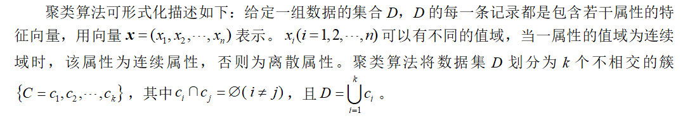
9.8 聚类算法

Slide 114
9.8 聚类算法
聚类一般属于无监督分类的范畴，按照一定的要求和规律，在没有关于分类的先验知识的情况下，对数据进行区分和分类。聚类既可以作为一个单独过程，用于找寻数据内部的分布结构，也可以作为分类等其他学习任务的前驱过程。聚类算法可分为划分法（Partitioning Method）、层次法（Hierarchical Method）、基于密度的方法（Density-Based Method）、基于网格的方法（Grid-Based Method）、基于模型的方法（Model-Based Method）等。这些方法没有统一的评价指标，因为不同聚类算法的目标函数相差很大。有些聚类是基于距离的（如K-Means），有些是假设先验分布的（如GMM、LDA），有些是带有图聚类和谱分析性质的（如谱聚类），还有些是基于密度的（如DBSCAN）。聚类算法应该嵌入问题中进行评价。

Slide 115
9.8 聚类算法
9.8.1 K-Means 聚类算法
9.8.2 GMM 聚类算法

Slide 116
9.8.1 K-Means 聚类算法
K-Means是一个迭代求解的聚类算法，属于划分（Partitioning）型的聚类方法，即首先创建K个划分，然后迭代地将样本从一个划分转移到另一个划分来改善最终聚类的质量。其过程大致如下：
（1）根据给定的k值，选取k个样本点作为初始划分中心；
（2）计算所有样本点到每一个划分中心的距离，并将所有样本点划分到距离最近的划分中心；
（3）计算每个划分中样本点的平均值，将其作为新的中心；
（4）循环进行2～3步直至最大迭代次数，或划分中心的变化小于某一预定义阈值。

Slide 117
9.8.1 K-Means 聚类算法
数据集：使用UCI数据集中的鸢尾花数据Iris进行实验，它可以在iris获取，Iris数据的样本容量为150，有四个实数值的特征，分别代表花朵四个部位的尺寸，以及该样本对应鸢尾花的亚种类型（共有3种亚种类型）
5.1,3.5,1.4,0.2,setosa
...
5.4,3.0,4.5,1.5,versicolor
...
7.1,3.0,5.9,2.1,virginica
...

Slide 118
9.8.1 K-Means 聚类算法
第1步：引入必要的类。
>>> from pyspark.ml.linalg import Vectors
>>> from pyspark.ml.clustering import KMeans, KMeansModel
>>> from pyspark.ml.evaluation import ClusteringEvaluator
>>> from pyspark.ml.feature import VectorAssembler
>>> from pyspark.sql.types import DoubleType
>>> from pyspark.sql.session import SparkSession

Slide 119
9.8.1 K-Means 聚类算法
第2步：创建数据集。使用spark.read.csv( )方法读取CSV文件，再将4个属性转化为Double类型，最后利用VectorAssembler( )将4个属性组合成向量。
# 创建 SparkSession
>>> spark = SparkSession.builder.appName("example").getOrCreate()
# 加载数据
>>> path = "file:///usr/local/spark/iris.data"
>>> df_raw = spark.read.option("inferSchema", "true").csv(path).toDF("c0", "c1", "c2", "c3", "label")

Slide 120
# 将列的数据类型转换为Double
>>> df_double = df_raw.select(
df_raw["c0"].cast(DoubleType()),
df_raw["c1"].cast(DoubleType()),
df_raw["c2"].cast(DoubleType()),
df_raw["c3"].cast(DoubleType()),
df_raw["label"]
)
# 创建 VectorAssembler
>>> assembler = VectorAssembler(inputCols=["c0", "c1", "c2", "c3"], outputCol="features")
# 使用 VectorAssembler 转换数据
>>> df = assembler.transform(df_double).select("features")

Slide 121
9.8.1 K-Means 聚类算法
第3步：数据构建好后，即可创建Kmeans实例，并进行参数设置。
# 创建 KMeans 模型
>>> kmeans = KMeans().setK(3) # 设置簇的数量
>>> kmeans.setFeaturesCol("features") # 设置特征列
>>> kmeans.setPredictionCol("prediction") # 设置预测列
# 训练 KMeans 模型
>>> kmeansmodel = kmeans.fit(df)
Notes:
与MLlib版本类似，ML包下的KMeans方法也有Seed（随机数种子）、Tol（收敛阈值）、K（簇个数）、MaxIter（最大迭代次数）、initMode（初始化方式）、initStep（KMeans||方法的步数）等参数可供设置，和其他的ML框架算法一样，用户可以通过相应的setXXX()方法来进行设置，或以ParamMap的形式传入参数，这里为了简介期间，使用setXXX()方法设置了参数K，其余参数均采用默认值

Slide 122
Kmeans( )的参数及其含义如表9-7所示。
参数 | 含义
featuresCol | 用于指明DataFrame中用于存储训练KMeans模型的特征列的名称，默认为"features"
predictionCol | 用于指明DataFrame中用于存储KMeans模型的预测结果列的名称，默认为"prediction"
k | 用于指明KMeans模型形成的簇的个数，默认为2
maxIter | 用于指明KMeans模型训练时最大的迭代次数，超过该迭代次数，即使残差尚未收敛，训练过程也不再继续，默认为20
Seed | 用于指明KMeans（初始化）过程中产生随机数的种子，默认值是使用类名的Long类型哈希值

Slide 123
参数 | 含义
tol | 用于指明KMeans模型训练时的残差收敛阈值，默认为10⁻⁴
initMode | 用于指明KMeans模型训练时寻找初始划分中心的方法，默认为K-Means||( )（即KMeans++( )的并行化版本）
InitSteps | 用于指明使用K-Means||( )方法进行初始化时的步数，默认为2
weightCol | 用于设置权重列名，未定义默认值，如果没有设置或将其设置为空，则把所有实例的权重设为1
distanceMeasure | 用于指明计算样本距离的方式，可选"euclidean"和"cosine"

Slide 124
9.8.1 K-Means 聚类算法
第4步：通过transform( )方法对存储在df中的数据集进行整体处理，生成带有预测簇标签的数据集。
# 进行聚类预测
>>> results = kmeansmodel.transform(df)
# 打印结果
>>> for result in results.collect():
print(str(result.features) + " => cluster " + str(result.prediction))
[4.6,3.2,1.4,0.2] => cluster 1
[5.3,3.7,1.5,0.2] => cluster 1
[5.0,3.3,1.4,0.2] => cluster 1
[7.0,3.2,4.7,1.4] => cluster 0
[6.4,3.2,4.5,1.5] => cluster 0
[6.9,3.1,4.9,1.5] => cluster 2
[5.5,2.3,4.0,1.3] => cluster 0
[6.5,2.8,4.6,1.5] => cluster 0

Slide 125
9.8.1 K-Means 聚类算法
第5步：通过KMeansModel类自带的clusterCenters属性获取模型的所有划分中心情况。
# 打印 KMeans 模型的聚类中心
>>> for center in kmeansmodel.clusterCenters():
print("Clustering Center: {}".format(center))
Clustering Center:[5.883606557377049,2.740983606557377,4.388524590163936,1.4344262295081964]
Clustering Center:[6.8538461538461535,3.076923076923076,5.715384615384614,2.053846153846153]
Clustering Center:[5.005999999999999,3.4180000000000006,1.4640000000000002,0.2439999999999999]

Slide 126
9.8.1 K-Means 聚类算法
第6步：使用spark.ml.evaluation.ClusteringEvaluator( )计算Silhouette分数来度量聚类的有效性，该值属于区间[-1,1]，且越接近1表示簇内样本距离越小，不属于同一簇的样本距离越大。在K值未知的情况下，可利用该值选取合适的K值。
# 创建聚类评估器
>>> evaluator = ClusteringEvaluator()
# 计算轮廓系数
>>> silhouette = evaluator.evaluate(results)
>>> print("Silhouette Score:", silhouette)
Silhouette Score:0.7354567373091194

Slide 127
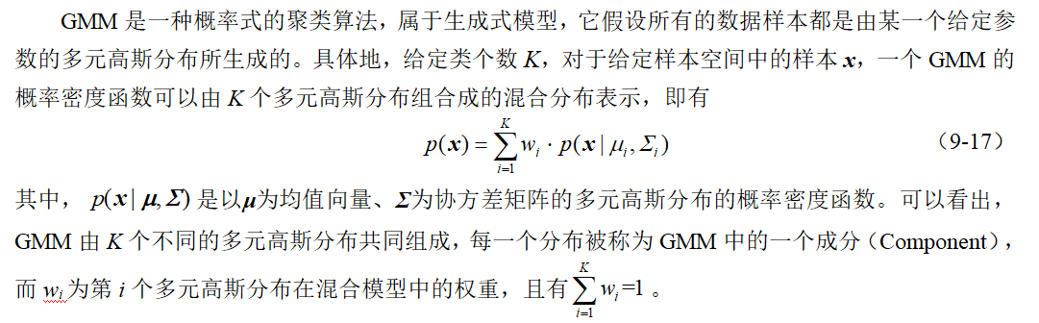
9.8.2 GMM 聚类算法

Slide 128
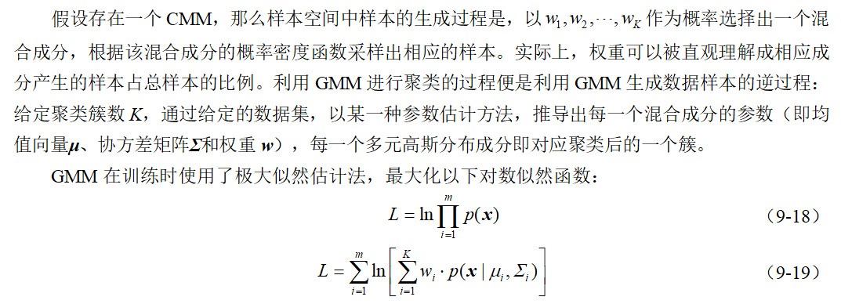

Slide 129
9.8.2 GMM 聚类算法
L无法直接通过解析方式求得解，故可采用“期望-最大化”（Expectation-Maximization，EM）方法求解。具体过程如下。
（1）根据给定的K值，初始化K个多元高斯分布及其权重。
（2）根据贝叶斯定理，估计每个样本由每个成分生成的后验概率（EM方法中的E步）。
（3）根据均值、协方差的定义及第（2）步中求出的后验概率，更新均值向量、协方差矩阵和权重（EM方法中的M步）。
（4）重复第（2）～（3）步，直到对数似然函数增加值已小于收敛阈值或达到最大迭代次数。

Slide 130
9.8.2 GMM 聚类算法
参数估计过程完成后，对于每一个样本点，根据贝叶斯定理计算出其属于每一个簇的后验概率，并将样本划分到后验概率最大的簇上去。相对于K-Means等直接给出样本点的簇划分的聚类算法，GMM这种给出样本点属于每个簇的概率的聚类算法，被称为软聚类（Soft Clustering / Soft Assignment）。

Slide 131
9.8.2 GMM 聚类算法
第1步：引入需要的包。GMM在spark.ml.clustering包下，具体实现分为两个类：用于抽象GMM的超参数并进行训练的GaussianMixture类和训练后的模型GaussianMixtureModel类。
>>> from pyspark.ml.clustering import GaussianMixture, GaussianMixtureModel
>>> from pyspark.ml.linalg import Vectors
>>> from pyspark.sql.session import SparkSession

Slide 132
9.8.2 GMM 聚类算法
第2步：创建数据集。使用spark.read.csv( )方法读取CSV文件，再将4个属性转化为Double类型数据，最后利用VectorAssembler( )将4个属性组合成向量。
# 创建 SparkSession
>>> spark = SparkSession.builder.appName("example").getOrCreate()
# 加载数据
>>> path = "file:///usr/local/spark/iris.data"
>>> df_raw = spark.read.option("inferSchema", "true").csv(path).toDF("c0", "c1", "c2", "c3", "label")

Slide 133
# 将列的数据类型转换为Double
>>> df_double = df_raw.select(
df_raw["c0"].cast(DoubleType()),
df_raw["c1"].cast(DoubleType()),
df_raw["c2"].cast(DoubleType()),
df_raw["c3"].cast(DoubleType()),
df_raw["label"]
)
# 创建 VectorAssembler
>>> assembler = VectorAssembler(inputCols=["c0", "c1", "c2", "c3"], outputCol="features")
# 使用 VectorAssembler 转换数据
>>> df = assembler.transform(df_double).select("features")

Slide 134
9.8.2 GMM 聚类算法
第3步：数据构建好后，即可创建一个GaussianMixture对象，设置相应的超参数，并调用fit( )方法来训练一个GMM模型GaussianMixture。
# 创建 Gaussian Mixture 模型
>>> gm = GaussianMixture().setK(3).setPredictionCol("Prediction")
.setProbabilityCol("Probability")
# 训练模型
>>> gmm = gm.fit(df)

Slide 135
这里建立了一个简单的GaussianMixture对象并设定模型参数，设定其聚类数目为3，其他参数取默认值。GaussianMixture( )的参数及其含义如表9-8所示。
参数 | 含义
featuresCol | 用于指明DataFrame中用于存储训练GMM的特征列的名称，默认为"features"
predictionCol | 用于指明DataFrame中用于存储GMM的预测结果列的名称，默认为"prediction"
probabilityCol | 用于指明DataFrame中用于存储GMM中每个样本的类条件概率（属于每一个簇的概率）向量的列名称，默认为"probability"
k | 用于指明GMM中独立高斯分布的个数，即其他聚类方法中的簇的个数，默认为2

Slide 136
maxIter | 用于指明GMM训练时最大的迭代次数，超过该迭代次数，即使残差尚未收敛，训练过程也不再继续，默认为100
seed | 用于指明GMM训练过程中产生随机数的种子，默认值是使用类名的Long类型哈希值
tol | 用于指明GMM训练时的残差收敛阈值，默认为10⁻²
weightCol | 用于设置权重列名，未定义默认值，如果没有设置或将其设置为空，则把所有实例的权重设为1

Slide 137
9.8.2 GMM 聚类算法
第4步：调用transform( )方法处理数据集并进行输出。除了可以得到样本的聚簇归属预测，GMM还可以得到样本属于各个聚簇的概率（Probability列）。
# 使用 Gaussian Mixture 模型进行聚类预测
>>> result = gmm.transform(df)
# 显示结果
>>> result.show(150, truncate=False)
+---------------+----------+-------------------------------------------------------+
|features |Prediction|Probability |
+---------------+----------+-------------------------------------------------------+
|[5.1,3.5,1.4,0.2]|0 |[0.9999999999999951,4.682229962936943E-17,4.868372929920407E-15] |
|.................|.. |..................................................... |
|[5.6,2.8,4.9,2.0]|1 |[8.920203149708086E-16,0.5988576194515217,0.4011423805484774] |
|.................|.. |..................................................... |
|[6.3,2.7,4.9,1.8]|2 |[5.703158630226758E-16,0.022033640207248576,0.9779663597927509] |
+---------------+----------+--------------------------------------------------------+

Slide 138
9.8.2 GMM 聚类算法
第5步：得到模型后即可查看模型的相关参数。与K-Means不同，GMM不直接给出划分中心，而是给出各个混合成分（多元高斯分布）的参数。GaussianMixtureModel类的weights成员获取各个混合成分的权重，gaussians成员获取各个混合成分。其中，GMM的每一个混合成分都使用一个MultivariateGaussian类（位于pyspark.ml.stat包中）来存储，可以通过gaussians成员来获取各个混合成分的参数（均值向量和协方差矩阵）。

Slide 139
9.8.2 GMM 聚类算法
# 获取聚类簇数
>>> k = gmm.getK()
# 打印每个组件的权重、均值向量和协方差矩阵
>>> for i in range(k):
print("Component {}: ".format(i))
print("Weight: {}".format(gmm.weights[i]))
print("Mu Vector: \n{}".format(gmm.gaussians[i].mean))
print("Sigma Matrix: \n{}".format(gmm.gaussians[i].cov))

Slide 140
9.8.2 GMM 聚类算法
Component 0:
Weight: 0.12546708740088508
Mu Vector:
[6.721852396316658,2.7996898412653586,5.229488485659469,1.570225067661127]
Sigma Matrix:
DenseMatrix([[ 0.40089763, 0.06842869, 0.50528596, 0.17973192],
[ 0.06842869, 0.06124048, -0.00228475, 0.00110913],
[ 0.50528596, -0.00228475, 0.9129803 , 0.2905964 ],
[ 0.17973192, 0.00110913, 0.2905964 , 0.10570587]])
Component 1:
Weight: 0.5412029763511748
Mu Vector:
[6.155383209846753,2.888765174842858,4.830983979377062,1.700513183480127]
Sigma Matrix:
DenseMatrix([[0.38247243, 0.14260242, 0.39328439, 0.17608763],
[0.14260242, 0.11933761, 0.18134559, 0.0951517 ],
[0.39328439, 0.18134559, 0.58972204, 0.29454179],
[0.17608763, 0.0951517 , 0.29454179, 0.19234477]])

Slide 141
9.8.2 GMM 聚类算法
Component 2:
Weight: 0.3333299362479401
Mu Vector:
[5.006002149883481,3.4180031119033694,1.4640001282927495,0.2439994005789338]
Sigma Matrix:
DenseMatrix([[0.1217635 , 0.09829175, 0.01581558, 0.0103358 ],
[0.09829175, 0.14227602, 0.01144781, 0.01120811],
[0.01581558, 0.01144781, 0.02950388, 0.00558381],
[0.0103358 , 0.01120811, 0.00558381, 0.01126387]])

Slide 142
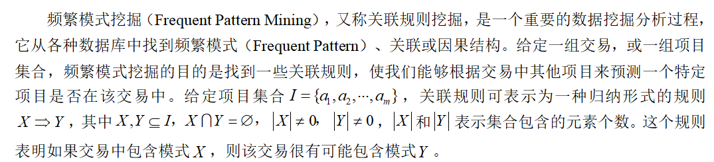
9.9 频繁模式挖掘算法

Slide 143
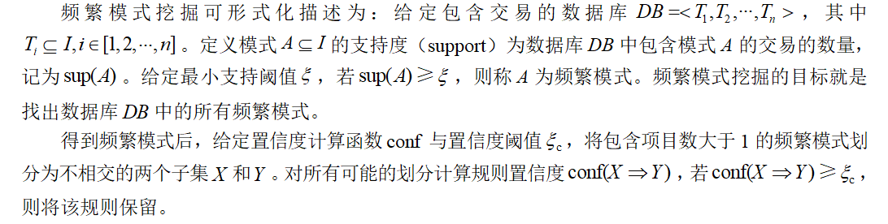
9.9 频繁模式挖掘算法

Slide 144
9.9 频繁模式挖掘算法
9.9.1 FP-Growth 算法
9.9.2 PrefixSpan 算法

Slide 145
9.9.1 FP-Growth 算法
FP-Growth算法包含两项重要内容，分别是频繁模式树（Frequent Pattern Tree，FP-Tree）和基于频繁模式树的模式片段增长挖掘（Pattern Fragment Growth Mining）算法。前者是一种扩展的前缀树结构，是对数据库的压缩表示。树状结构不仅保留了数据库中的项目集，还记录了项目集之间的关联。这种压缩形式能够避免在寻找频繁模式时多次扫描数据库。后者是一种运用分治思想扫描FP-Tree获取频繁模式的算法。

Slide 146
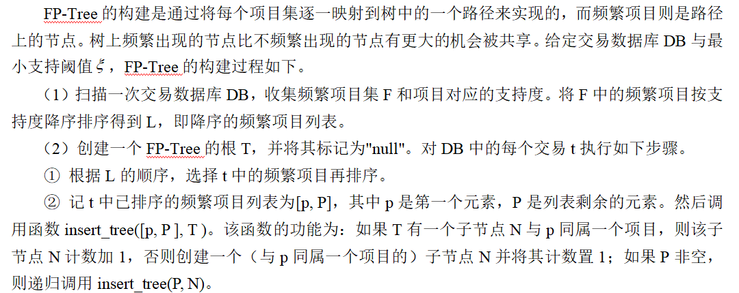
9.9.2 FP-Growth 算法

Slide 147
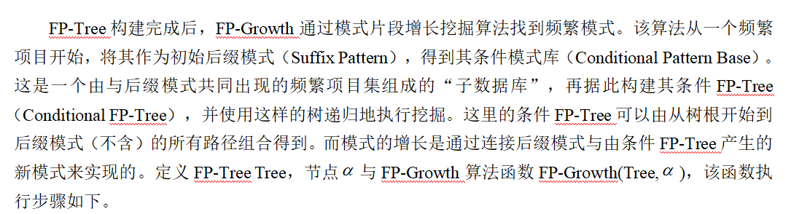
9.9.2 FP-Growth 算法
Notes:
该方法从一个频繁项目开始，将其作为初始后缀模式（Suffix Pattern），得到其条件模式库（Conditional Pattern Base）。这是一个由与后缀模式共同出现的频繁项目集组成的"子数据库"，再据此构建其条件FP-Tree（Conditional FP-Tree），并使用这样的树递归地执行挖掘。这里的条件FP-Tree可以由从树根开始到后缀模式（不含）的所有路径组成得到。而模式的增长是通过连接后缀模式与由条件FP-Tree产生的新模式来实现的。

Slide 148
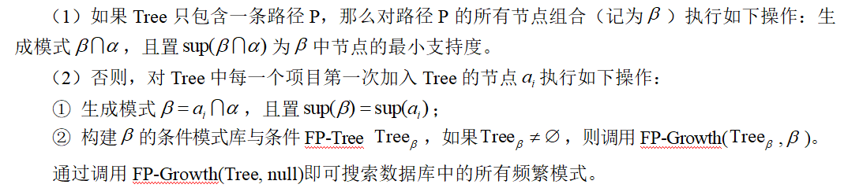
9.9.1 FP-Growth 算法

Slide 149
9.9.1 FP-Growth 算法
spark.ml包下的FP-Growth( )函数位于pyspark.ml.fpm包下。下面的例子采用Spark自带的sample_fpgrowth数据集，在Spark的安装目录下可以找到该文件。 /usr/local/spark/data/mllib/sample_fpgrowth.txt
其中，每行代表一次交易，交易中的项目以空格分开。此外，设置最小支持度0.5、置信度阈值0.6。

Slide 150
9.9.2 FP-Growth 算法
第1步：引入需要的包。
>>> from pyspark.ml.fpm import FPGrowth
>>> from pyspark.sql import SparkSession

Slide 151
9.9.2 FP-Growth 算法
第2步：读取sample_fpgrowth数据集中的每一行，并用空格分割其中的项目，将分割出的项目转化成列表。
# 创建 SparkSession
>>> spark = SparkSession.builder \
.appName("example") \
.getOrCreate()
# 加载文本数据并创建 DataFrame
>>> data = spark.sparkContext.textFile
("file:///usr/local/spark/data/mllib/sample_fpgrowth.txt")
.map(lambda t: (t.split(" "),))
.toDF(["items"])

Slide 152
9.9.1 FP-Growth 算法
# 显示 DataFrame
>>> data.show(truncate=False)
+------------------------+
|items |
+------------------------+
|[r, z, h, k, p] |
|[z, y, x, w, v, u, t, s]|
|[s, x, o, n, r] |
|[x, z, y, m, t, s, q, e]|
|[z] |
|[x, z, y, r, q, t, p] |
+------------------------+

Slide 153
9.9.2 FP-Growth 算法
第3步：数据构建好后，即可创建FP-Growth模型，并进行参数设置。
# 创建 FPGrowth 模型
>>> fpgrowth = FPGrowth()
.setItemsCol("items").setMinSupport(0.5).setMinConfidence(0.6)
# 拟合模型到数据集
>>> model = fpgrowth.fit(data)

Slide 154
9.9.1 FP-Growth 算法
FPGrowth( )的参数及其含义如表9-9所示。
参数 | 含义
itemsCol | 用于指明DataFrame中用于存储训练FP-Growth模型的特征列的名称，默认为"items"
minConfidence | 用于指明生成关联规则的最小置信度，默认为0.8
minSupport | 用于指明频繁模式的最小支持度，取值属于[0.0,1.0]。任何出现次数超过minSupport * size-of-the-dataset的模式将被输出到频繁项集。默认为0.3
predictionCol | 用于指明DataFrame中用于存储FP-Growth模型的预测结果列的名称，默认为"prediction"

Slide 155
9.9.2 FP-Growth 算法
>>> model.freqItemsets.show()
+------------+----+
| items|freq|
+------------+----+
| [s]| 3|
| [s, x]| 3|
| [r]| 3|
| [y]| 3|
| [y, x]| 3|
| [y, x, z]| 3|
| [y, t]| 3|
| [y, t, x]| 3|
|[y, t, x, z]| 3|
| [y, t, z]| 3|
| [y, z]| 3|
| [x]| 4|
| [x, z]| 3|
| [t]| 3|
| [t, x]| 3|
| [t, x, z]| 3|
| [t, z]| 3|
| [z]| 5|
+------------+----+
第4步：输出频繁模式集。

Slide 156
9.9.2 FP-Growth 算法
>>> model.associationRules.show()
+----------+----------+----------+------------------+-------+
|antecedent|consequent|confidence| lift|support|
+----------+----------+----------+------------------+-------+
| [t]| [y]| 1.0| 2.0| 0.5|
| [t]| [x]| 1.0| 1.5| 0.5|
| [t]| [z]| 1.0| 1.2| 0.5|
| [y, t, x]| [z]| 1.0| 1.2| 0.5|
| [x]| [s]| 0.75| 1.5| 0.5|
| [x]| [y]| 0.75| 1.5| 0.5|
| [x]| [z]| 0.75| 0.8999999999999999| 0.5|
| [x]| [t]| 0.75| 1.5| 0.5|
| [y, z]| [x]| 1.0| 1.5| 0.5|
| [y, z]| [t]| 1.0| 2.0| 0.5|
| [y, t]| [x]| 1.0| 1.5| 0.5|
| [y, t]| [z]| 1.0| 1.2| 0.5|
| [y, x]| [z]| 1.0| 1.2| 0.5|
| [y, x]| [t]| 1.0| 2.0| 0.5|
| [y, x, z]| [t]| 1.0| 2.0| 0.5|
| [y, t, z]| [x]| 1.0| 1.5| 0.5|
| [s]| [x]| 1.0| 1.5| 0.5|
| [y]| [x]| 1.0| 1.5| 0.5|
| [y]| [t]| 1.0| 2.0| 0.5|
| [y]| [z]| 1.0| 1.2| 0.5|
+----------+----------+----------+------------------+-------+
only showing top 20 rows
第5步：输出生成的关联规则。

Slide 157
9.9.2 FP-Growth 算法
第6步：对输入交易应用生成的关联规则，并将结果作为预测值输出。
>>> model.transform(data).show()
+--------------------+----------+
| items|prediction|
+--------------------+----------+
| [r, z, h, k, p]| [y, x, t]|
|[z, y, x, w, v, u…| []|
| [s, x, o, n, r]| [y, z, t]|
|[x, z, y, m, t, s…| []|
| [z]| [y, x, t]|
|[x, z, y, r, q, t…| [s]|
+--------------------+----------+

Slide 158
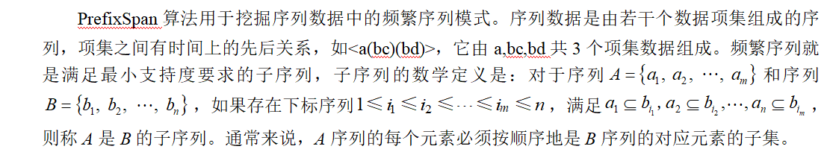
9.9.3 PrefixSpan 算法

Slide 159
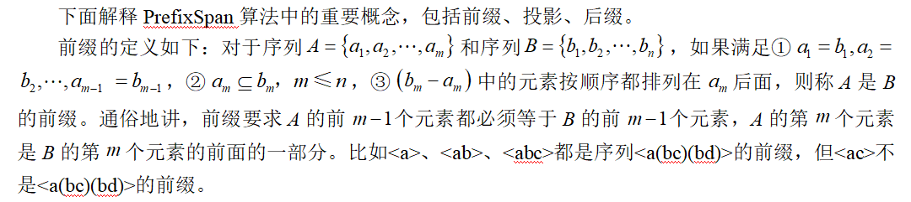
9.9.3 PrefixSpan 算法

Slide 160
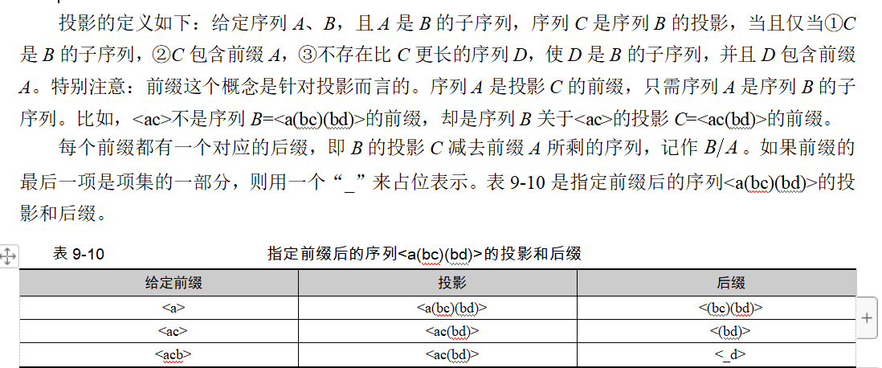
9.9.3 PrefixSpan 算法

Slide 161
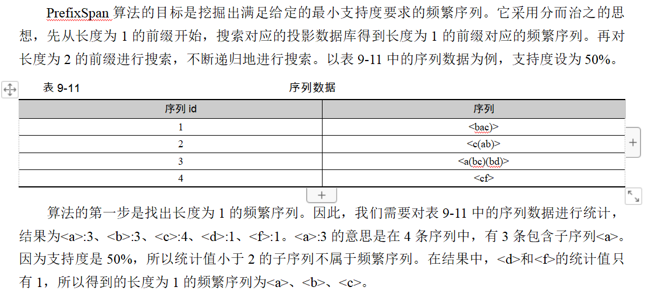
9.9.3 PrefixSpan 算法

Slide 162
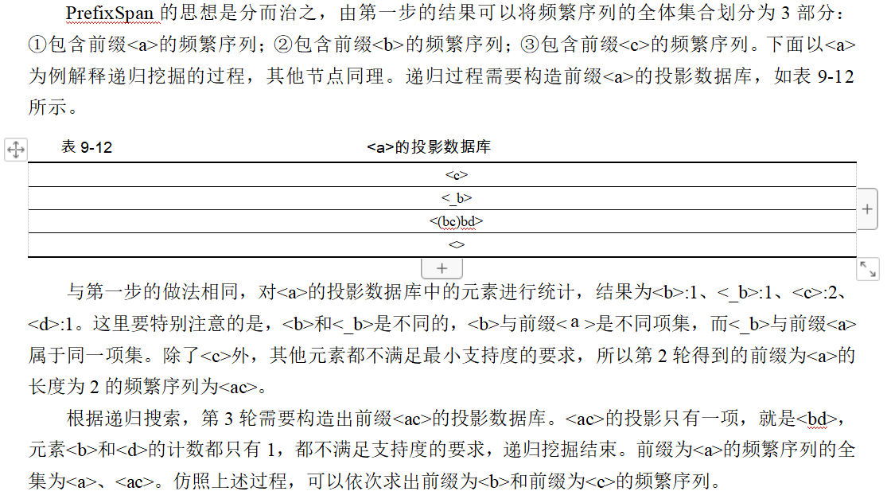
9.9.3 PrefixSpan 算法

Slide 163
9.9.3 PrefixSpan 算法
PrefixSpan的算法流程总结如下。 （1）对长度为1的前缀进行计数，得到所有的频繁1项序列，长度L=1。 （2）对于每个长度为L的、满足最小支持度要求的前缀进行递归挖掘。 ① 如果前缀对应投影数据库为空，则递归返回。 ② 统计对应投影数据库各项的支持度。如果各项支持度都小于阈值，则递归返回。 ③ 将满足支持度阈值要求的各个单项和目前的前缀合并，得到若干个新的前缀。 ④ L=L+1，前缀为第③步得到的新前缀，分别递归执行第②步。

Slide 164
9.9.3 PrefixSpan 算法
PrefixSpan算法位于pyspark.ml.fpm包下。下面给出PrefixSpan的具体例子，使用上文例子作为输入数据，1对应a，2对应b，以此类推。序列总共有4条，最小支持度设为0.5，这意味着只有出现频率至少为22的子序列才会被选中。

Slide 165
9.9.3 PrefixSpan 算法
第1步：引入需要的包。
>>> from pyspark.ml.fpm import PrefixSpan
>>> from pyspark.sql import SparkSession

Slide 166
9.9.3 PrefixSpan 算法
第2步：构造输入数据。
# 创建 SparkSession
>>> spark = SparkSession.builder \
.appName("example") \
.getOrCreate()
# 定义小型测试数据
>>> small_test_data = [
[[2], [1], [3]],
[[3], [1, 2]],
[[1], [2, 3], [2, 4]],
[[3], [5]]
]
# 转换为 DataFrame
>>> data = [(seq,) for seq in small_test_data]
>>> df = spark.createDataFrame(data, ["sequence"])

Slide 167
9.9.3 PrefixSpan 算法
第3步：创建PrefixSpan模型，并进行参数设置。
# 创建 PrefixSpan 模型
model = PrefixSpan() \
.setMinSupport(0.5) \
.setMaxPatternLength(5) \
.setMaxLocalProjDBSize(32000000)

Slide 168
9.9.3 PrefixSpan 算法
PrefixSpan( )的参数及其含义如表9-13所示。
参数 | 含义
MinSupport | 用于指定某子序列被认定为频繁序列模式的最小支持度，取值属于[0.0, 1.0]，默认为0.1
MaxPatternLength | 用于指定频繁序列模式的最大长度，默认为10
MaxLocalProjDBSize | 用于指定在开始对投影数据库进行迭代处理之前，数据库中允许的最大项目数，默认为32000000
SequenceCol | 用于指定数据集中sequence列的名称（默认为 "sequence"），该列中的空行将被忽略

Slide 169
9.9.3 PrefixSpan 算法
第4步：查找频繁序列模式。
>>> result = model.findFrequentSequentialPatterns(df)

Slide 170
9.9.3 PrefixSpan 算法
第5步：输出结果。
>>> result.show()
+----------+----+
| sequence|freq|
+----------+----+
| [[3]]| 4|
| [[1]]| 3|
| [[2]]| 3|
|[[1], [3]]| 2|
|[[3], [2]]| 2|
+----------+----+

Slide 171
9.10 协同过滤算法
9.10.1 推荐算法的原理
9.10.2 ALS算法

Slide 172
9.10.1 推荐算法的原理
协同过滤算法主要分为基于用户的协同过滤（User-Based CF）算法和基于物品的协同过滤（Item-Based CF）算法。基于用户的协同过滤，通过不同用户对物品的评分来评测用户之间的相似性，并基于用户之间的相似性做出推荐。基于物品的协同过滤，通过用户对不同物品的评分来评测物品之间的相似性，并基于物品之间的相似性做出推荐。MLlib当前支持基于模型的协同过滤，其中，用户和物品通过一组隐语义因子进行表达，并且这些因子也用于预测缺失的元素。

Slide 173
9.10.1 推荐算法的原理
在推荐过程中，用户的反馈有显性和隐性之分。显性反馈行为指的是那些用户明确表示对物品的喜好程度的行为，隐性反馈行为指的是那些不能明确反应用户喜好的行为。在现实生活的很多场景中，常常只能接触到隐性反馈行为。例如，页面浏览、单击、购买、喜欢、分享等。基于矩阵分解的协同过滤的标准方法，一般将用户物品矩阵中的元素作为用户对物品的显性偏好。

Slide 174
9.10.2 ALS算法
ALS是Alternating Least Squares的缩写，即交替最小二乘法。该方法常用于基于矩阵分解的推荐系统中。例如，将用户（User）对物品（Item）的评分矩阵分解为两个矩阵：一个是用户对物品隐含特征的偏好矩阵，另一个是物品所包含的隐含特征的矩阵。在这个矩阵分解的过程中，评分缺失项得到了填充，即可以基于填充的评分来给用户推荐物品。

Slide 175
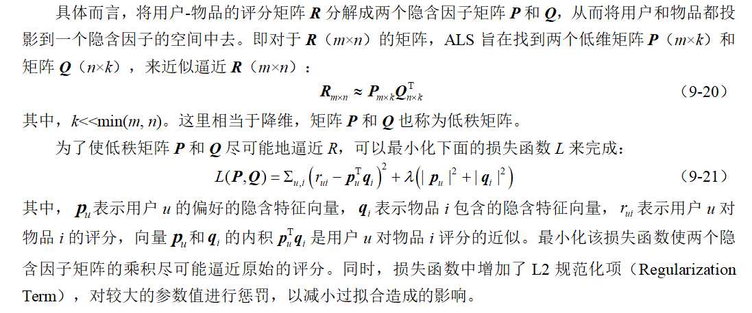
9.10.2 ALS算法

Slide 176
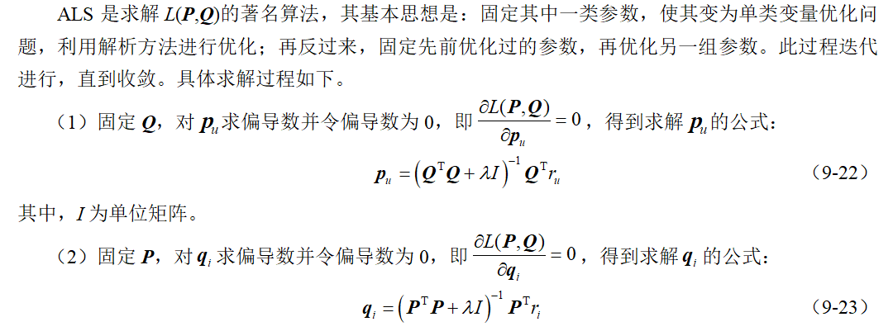
9.10.2 ALS算法

Slide 177
9.10.2 ALS算法
spark.ml包提供了ALS来学习隐语义因子并进行推荐。下面的例子采用Spark自带的MovieLens数据集，在Spark的安装目录下可以找到该文件。
/usr/local/spark/data/mllib/als/sample_movielens_ratings.txt
其中，每行包含一个用户、一部电影、一个该用户对该电影的评分及时间戳。这里使用默认的ALS.train( )方法来构建推荐模型，并进行模型评估。

Slide 178
9.10.2 ALS算法
第1步：引入需要的包。
>>> from pyspark.ml.evaluation import RegressionEvaluator
>>> from pyspark.ml.recommendation import ALS
>>> from pyspark.sql import SparkSession
>>> from pyspark.sql import Row

Slide 179
9.10.2 ALS算法
第2步：创建一个Rating类和parseRating( )函数。parseRating( )用于把读取的MovieLens数据集中的每一行转化成Rating类的对象。
# 创建Spark会话
>>> spark = SparkSession.builder.appName("example").getOrCreate()
# 定义Rating类
>>> class Rating:
def __init__(self, userId, movieId, rating, timestamp):
self.userId = userId
self.movieId = movieId
self.rating = rating
self.timestamp = timestamp

Slide 180
9.10.2 ALS算法
# 定义解析函数
>>> def parseRating(line):
fields = line.split("::")
assert len(fields) == 4
return Rating(int(fields[0]), int(fields[1]), float(fields[2]), int(fields[3]))
# 读取文件并转换为DataFrame
>>> ratings = spark.sparkContext
.textFile("file:///usr/local/spark/data/mllib/als/sample_movielens_ratings.txt") \
.map(parseRating) \
.map(lambda x: Row(userId=x.userId, movieId=x.movieId, rating=x.rating, timestamp=x.timestamp)).toDF()

Slide 181
9.10.2 ALS算法
# 显示DataFrame的前几行数据
>>> ratings.show()
+------+-------+------+----------+
|userId|movieId|rating| timestamp|
+------+-------+------+----------+
| 0| 2| 3.0|1424380312|
| 0| 3| 1.0|1424380312|
| 0| 5| 2.0|1424380312|
| 0| 9| 4.0|1424380312|
| 0| 11| 1.0|1424380312|
| 0| 12| 2.0|1424380312|
| 0| 15| 1.0|1424380312|
| 0| 17| 1.0|1424380312|
| 0| 19| 1.0|1424380312|
| 0| 21| 1.0|1424380312|
| 0| 23| 1.0|1424380312|
| 0| 26| 3.0|1424380312|
| 0| 27| 1.0|1424380312|
| 0| 28| 1.0|1424380312|
| 0| 29| 1.0|1424380312|
| 0| 30| 1.0|1424380312|
| 0| 31| 1.0|1424380312|
| 0| 34| 1.0|1424380312|
| 0| 37| 1.0|1424380312|
| 0| 41| 2.0|1424380312|
+------+-------+------+----------+
only showing top 20 rows

Slide 182
9.10.2 ALS算法
第3步：把MovieLens数据集划分为训练集和测试集，其中训练集占80%，测试集占20%。
# 将数据集分割为训练集和测试集
>>> training, test = ratings.randomSplit([0.8, 0.2])

Slide 183
9.10.2 ALS算法
第4步：使用ALS来建立推荐模型。这里构建两个模型，一个是显性反馈模型，另一个是隐性反馈模型。
# 创建显式评分的ALS模型
>>> alsExplicit = ALS(maxIter=5, regParam=0.01, userCol="userId", itemCol="movieId", ratingCol="rating")
# 创建隐式评分的ALS模型
>>> alsImplicit = ALS(maxIter=5, regParam=0.01, implicitPrefs=True, userCol="userId", itemCol="movieId", ratingCol="rating")

Slide 184
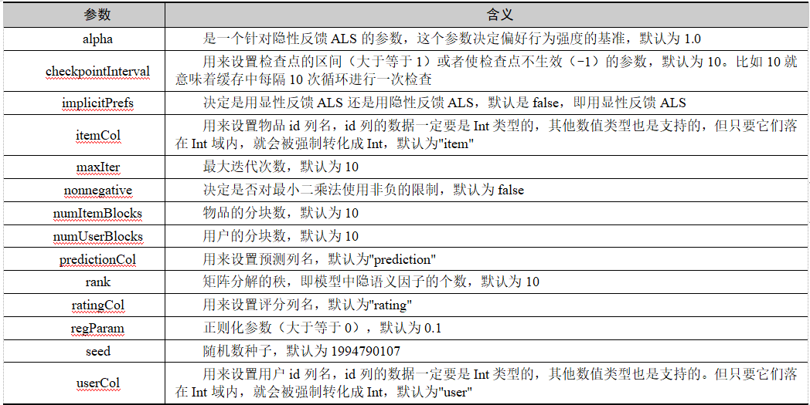
9.10.2 ALS算法
ALS的参数及其含义如表9-14所示。

Slide 185
9.10.2 ALS算法
第5步：把推荐模型放在训练数据上训练。
# 使用训练数据拟合显式评分的ALS模型
>>> modelExplicit = alsExplicit.fit(training)
# 使用训练数据拟合隐式评分的ALS模型
>>> modelImplicit = alsImplicit.fit(training)

Slide 186
9.10.2 ALS算法
第6步：对测试集中的用户-电影进行预测，得到预测评分的数据集。
# 使用显式评分的ALS模型进行预测并移除NaN值
>>> predictionsExplicit = modelExplicit.transform(test).na.drop()
# 使用隐式评分的ALS模型进行预测并移除NaN值
>>> predictionsImplicit = modelImplicit.transform(test).na.drop()
测试集中如果出现训练集中没有出现的用户，则此次算法将无法进行推荐和评分预测。因此，na.drop( )将删除modelExplicit.transform(test)返回结果的DataFrame中任何出现空值或NaN的行。

Slide 187
9.10.2 ALS算法
第7步：把结果输出，对比一下真实结果与预测结果。
>>> predictionsExplicit.show()
+------+-------+------+----------+----------+
|userId|movieId|rating| timestamp|prediction|
+------+-------+------+----------+----------+
| 12| 22| 2.0|1424380312| 3.2479236|
| 12| 35| 5.0|1424380312| -0.530218|
| 12| 45| 1.0|1424380312| 0.8344407|
| 12| 52| 1.0|1424380312|-2.1726284|
| 12| 75| 1.0|1424380312| 2.5783024|
| 12| 77| 1.0|1424380312|-3.2186246|
| 12| 92| 1.0|1424380312| 1.1895456|
| 1| 6| 1.0|1424380312|0.97735095|
| 1| 21| 3.0|1424380312| 0.9701156|
| 1| 28| 3.0|1424380312| 0.8518792|
| 1| 40| 1.0|1424380312| 1.9213806|
| 1| 44| 1.0|1424380312| 1.0629847|
| 1| 57| 1.0|1424380312| 1.9225161|
| 1| 60| 1.0|1424380312| 1.427048|
| 1| 76| 1.0|1424380312|0.53945637|
| 1| 86| 2.0|1424380312|0.74402493|
| 1| 88| 2.0|1424380312| 2.546386|
| 13| 5| 1.0|1424380312|0.72854286|
| 13| 26| 1.0|1424380312|0.61646223|
| 13| 52| 2.0|1424380312| 3.1166124|
+------+-------+------+----------+----------+
only showing top 20 rows

Slide 188
9.10.2 ALS算法
>>> predictionsImplicit.show()
+------+-------+------+----------+------------+
|userId|movieId|rating| timestamp| prediction|
+------+-------+------+----------+------------+
| 12| 22| 2.0|1424380312| 0.22080728|
| 12| 35| 5.0|1424380312| 0.16498214|
| 12| 45| 1.0|1424380312| 0.4509022|
| 12| 52| 1.0|1424380312| 0.088703245|
| 12| 75| 1.0|1424380312| 0.43563348|
| 12| 77| 1.0|1424380312|-0.054829687|
| 12| 92| 1.0|1424380312| 0.3991751|
| 1| 6| 1.0|1424380312| 0.5279048|
| 1| 21| 3.0|1424380312| 0.9825162|
| 1| 28| 3.0|1424380312| -0.483464|
| 1| 40| 1.0|1424380312| 0.48943865|
| 1| 44| 1.0|1424380312| 0.41318583|
| 1| 57| 1.0|1424380312| -0.17878239|
| 1| 60| 1.0|1424380312| 0.20307416|
| 1| 76| 1.0|1424380312| 0.16549835|
| 1| 86| 2.0|1424380312| 0.4944438|
| 1| 88| 2.0|1424380312| 0.2217942|
| 13| 5| 1.0|1424380312|-0.035340693|
| 13| 26| 1.0|1424380312| 0.13647152|
| 13| 52| 2.0|1424380312|-2.259016E-5|
+------+-------+------+----------+------------+
only showing top 20 rows

Slide 189
9.10.2 ALS算法
第8步：通过计算模型的均方根误差来对模型进行评估。均方根误差越小，模型越准确。
# 创建回归评估器
>>> evaluator = RegressionEvaluator(metricName="rmse", labelCol="rating", predictionCol="prediction")
# 使用评估器计算显式评分模型的RMSE
>>> rmseExplicit = evaluator.evaluate(predictionsExplicit)
# 使用评估器计算隐式评分模型的RMSE
>>> rmseImplicit = evaluator.evaluate(predictionsImplicit)
>>> print("RMSE for Explicit Model: ", rmseExplicit)
RMSE for Explicit Model: 1.7802848438813463
>>> print("RMSE for Implicit Model: ", rmseImplicit)
RMSE for Implicit Model: 1.8752274536739975
可以看到评分的均方根误差值为1.78和1.87左右。由于本例的数据较少，预测的结果和实际的结果相比有一定的差距。

Slide 190
9.11 模型选择
9.11.1 模型选择工具
9.11.2 用交叉验证选择模型

Slide 191
9.11 模型选择
在机器学习中非常重要的任务就是模型选择，或者使用数据来找到具体问题的最佳的模型和参数，这个过程也叫作调优（Tuning）。
调优可以在独立的评估器中（如逻辑斯谛回归）完成，也可以在包含多种算法、特征工程和其他步骤的流水线中完成。用户应该一次性调优整个流水线，而不是独立地调优流水线中的每个组成部分。

Slide 192
9.11.1 模型选择工具
MLlib支持两个模型选择工具，即交叉验证（CrossValidator）和训练-验证切分（TrainValidationSplit）。使用这些工具要求模式包含如下对象：
（1）待调优的算法或流水线；
（2）一系列参数表（ParamMap），是可选参数，也叫作参数网格搜索空间；
（3）评估模型拟合程度的准则或方法。

Slide 193
9.11.1 模型选择工具
模型选择工具的工作原理如下。
（1）将输入数据划分为训练数据和测试数据。
（2）对于每个(训练数据,测试数据)，遍历一组ParamMap。用每一个ParamMap参数来拟合评估器，得到训练后的模型，再使用评估器来评估模型表现。
（3）选择性能表现最优的模型所对应的ParamMap。

Slide 194
9.11.1 模型选择工具
更具体地，CrossValidator将数据集切分成k折叠数据集合，并被分别用于训练和测试。例如，k=3时，CrossValidator会生成3个(训练数据,测试数据)，每一个(训练数据,测试数据)的训练数据占2/3，测试数据占1/3。为了评估一个ParamMap，CrossValidator会计算这3个不同的(训练数据,测试数据)在评估器拟合出的模型上的平均评估指标。在找出最好的ParamMap后，CrossValidator会使用这个ParamMap和整个的数据集，来重新拟合评估器。也就是说，通过交叉验证找到最佳的ParamMap，利用此ParamMap在整个训练集上可以训练出一个泛化能力强、误差小的的最佳模型。

Slide 195
9.11.1 模型选择工具
交叉验证的代价比较高昂，为此，Spark也为超参数调优提供了TrainValidationSplit。TrainValidationSplit创建单一的（训练数据,测试数据）。它使用trainRatio参数将数据集切分成两部分。例如，当设置trainRatio=0.75时，TrainValidationSplit会将数据切分出75%作为训练集，25%作为测试集，来生成(训练数据,测试数据)，并最终使用最好的ParamMap和完整的数据集来拟合评估器。相对于CrossValidator对每一个参数进行k次评估，TrainValidationSplit只对每个参数组合评估一次，因此它的评估代价没有这么高。但是，当训练数据集不够大的时候其结果相对不够可信。

Slide 196
9.11.2 用交叉验证选择模型
使用CrossValidator的代价可能会异常高。然而，对比启发式的手动调优，这是一种选择参数的行之有效的方法。下面通过一个实例来演示如何使用CrossValidator从整个网格的参数中选择合适的参数。

Slide 197
9.11.2 用交叉验证选择模型
第1步：导入必要的包。
>>> from pyspark.ml.feature import HashingTF, Tokenizer
>>> from pyspark.ml.tuning import CrossValidator, ParamGridBuilder
>>> from pyspark.sql import Row, SparkSession
>>> from pyspark.ml.evaluation import MulticlassClassificationEvaluator
>>> from pyspark.ml.feature import IndexToString, StringIndexer, VectorIndexer
>>> from pyspark.ml.classification import LogisticRegression, LogisticRegressionModel
>>> from pyspark.ml import Pipeline, PipelineModel
>>> from pyspark.ml.feature import VectorAssembler
>>> from pyspark.sql.types import DoubleType
>>> from pyspark.sql import SparkSession

Slide 198
9.11.2 用交叉验证选择模型
第2步：读取Iris数据集，分别获取标签列和特征列，进行索引、重命名，并设置机器学习工作流。通过交叉验证把原始数据集分割为训练集与测试集。值得注意的是，只有训练集才可以用在模型的训练过程中，测试集则作为模型完成之后用来评估模型优劣的依据。此外，训练集中的样本数量必须足够大，一般至少要大于总样本数的50%，且两个子集必须从完整集合中均匀取样。
# 创建Spark会话
>>> spark = SparkSession.builder.appName("IrisClassification").getOrCreate()
# 读取数据
>>> path = "file:///usr/local/spark/iris.data"
>>> df_raw = spark.read.option("inferSchema", "true").csv(path).toDF("c0", "c1", "c2", "c3", "label")

Slide 199
9.11.2 用交叉验证选择模型
# 转换列数据类型为Double
>>> df_double = df_raw.select(
df_raw["c0"].cast(DoubleType()),
df_raw["c1"].cast(DoubleType()),
df_raw["c2"].cast(DoubleType()),
df_raw["c3"].cast(DoubleType()),
df_raw["label"]
)
# 创建特征向量
>>> assembler = VectorAssembler(inputCols=["c0", "c1", "c2", "c3"], outputCol="features")
>>> data = assembler.transform(df_double).select("features", "label")

Slide 200
9.11.2 用交叉验证选择模型
# 划分训练集和测试集
>>> trainingData, testData = data.randomSplit([0.7, 0.3])
# 对标签进行索引
>>> labelIndexer = StringIndexer(inputCol="label", outputCol="indexedLabel").fit(data)
# 对特征向量进行索引
>>> featureIndexer = VectorIndexer(inputCol="features", outputCol="indexedFeatures").fit(data)

Slide 201
9.11.2 用交叉验证选择模型
# 创建Logistic Regression模型
>>> lr = LogisticRegression(labelCol="indexedLabel", featuresCol="indexedFeatures", maxIter=50)
# 将预测结果转换为原始标签
>>> labelConverter = IndexToString(inputCol="prediction", outputCol="predictedLabel", labels=labelIndexer.labels)
# 创建Pipeline
>>> lrPipeline = Pipeline(stages=[labelIndexer, featureIndexer, lr, labelConverter])

Slide 202
9.11.2 用交叉验证选择模型
第3步：使用ParamGridBuilder( )方法构造参数网格。其中，regParam参数是公式（9-12）中的γ，用于定义规范化项的权重；elasticNetParam参数是α，称为Elastic Net参数，取值介于0和1之间。elasticNetParam设置2个值，regParam设置3个值，最终有3×2 = 6个不同的模型将被训练。
# 创建参数网格
>>> paramGrid = ParamGridBuilder() \
.addGrid(lr.elasticNetParam, [0.2, 0.8]) \
.addGrid(lr.regParam, [0.01, 0.1, 0.5]) \
.build()

Slide 203
9.11.2 用交叉验证选择模型
第4步：构建针对整个机器学习工作流的交叉验证类，定义验证模型、参数网格，以及数据集的折叠数，并调用fit( )方法进行模型训练。其中，对于回归问题，评估器可选择RegressionEvaluator，对于二值数据可选择BinaryClassificationEvaluator，对于多分类问题可选择MulticlassClassificationEvaluator。评估器里默认的评估准则可通过setMetricName( )方法重写。
# 创建交叉验证器
>>> cv = CrossValidator(estimator=lrPipeline,estimatorParamMaps=paramGrid,
evaluator=MulticlassClassificationEvaluator(labelCol="indexedLabel", predictionCol="prediction"), numFolds=3)
# 在训练数据上进行交叉验证
>>> cvModel = cv.fit(trainingData)

Slide 204
9.11.2 用交叉验证选择模型
第5步：调动transform( )方法对测试数据进行预测，并输出结果及精度。
# 使用交叉验证模型进行预测
>>> lrPredictions = cvModel.transform(testData)
# 显示前20个预测结果
>>> lrPredictions.select("predictedLabel", "label", "features", "probability").show(20)
# 遍历并输出每个预测结果

Slide 205
9.11.2 用交叉验证选择模型
>>> for row in lrPredictions.select("predictedLabel", "label", "features", "probability").collect():
predictedLabel = row["predictedLabel"]
label = row["label"]
features = row["features"]
prob = row["probability"]
print(f"({label}, {features}) --> prob={prob}, predicted Label={predictedLabel}")
(Iris-virginica, [7.2,3.6,6.1,2.5]) --> prob=[9.06268944830118e-05,0.011707200060683584,0.9882021730448335], predicted Label=Iris-virginica
……
# 创建多类分类评估器
>>> evaluator = MulticlassClassificationEvaluator(labelCol="indexedLabel", predictionCol="prediction")
# 计算模型的准确度
>>> lrAccuracy = evaluator.evaluate(lrPredictions)

Slide 206
9.11.2 用交叉验证选择模型
第6步：获取最优的逻辑斯谛回归模型，并查看其具体的参数。
# 获取最佳模型
>>> bestModel = cvModel.bestModel
# 获取Logistic Regression模型
>>> lrModel = bestModel.stages[2]
# 输出模型的系数、截距、类别数和特征数
>>> print("Coefficients: " + str(lrModel.coefficientMatrix))
Coefficients: DenseMatrix([[-1.06361279, 2.97294569, -0.89434622, -1.89541913],
[ 0.35660959, -0.9063756 , -0.11732231, -0.74760836],
[ 0.40563085, -1.48954087, 1.14993765, 2.96398964]])
>>> print("Intercept: " + str(lrModel.interceptVector))
Intercept: [2.9478578061087863,3.9396489270310844,-6.887506733139871]

Slide 207
9.11.2 用交叉验证选择模型
>>> print("numClasses: " + str(lrModel.numClasses))
numClasses: 3
>>> print("numFeatures: " + str(lrModel.numFeatures))
numFeatures: 4
# 解释模型的regParam参数
>>> print(lrModel.explainParam("regParam"))
regParam: regularization parameter (>= 0). (default: 0.0, current: 0.01)
# 解释模型的elasticNetParam参数
>>> print(lrModel.explainParam("elasticNetParam"))
elasticNetParam: the ElasticNet mixing parameter, in range [0, 1]. For alpha = 0, the penalty is an L2 penalty. For alpha = 1, it is an L1 penalty. (default: 0.0, current: 0.2)

